Slide 1
Funciones, Procedimientos y disparadores (Triggers) en Mysql
Lilliana Uribe Gonzalez
Mag. Educacion
Esp. Tecn, evaluación de proyectos
Ing. De Sistemas

Slide 2


Slide 3
Funciones
Una función en MySQL es una rutina creada para tomar unos parámetros, procesarlos y retornar en un salida.
Se diferencian de los procedimientos en las siguientes características:
Solamente pueden tener parámetros de entrada IN y no parámetros de salida OUT o INOUT
Deben retornar en un valor con algún tipo de dato definido
Pueden usarse en el contexto de una sentencia SQL
Solo retornan un valor individual, no un conjunto de registros.

Slide 4
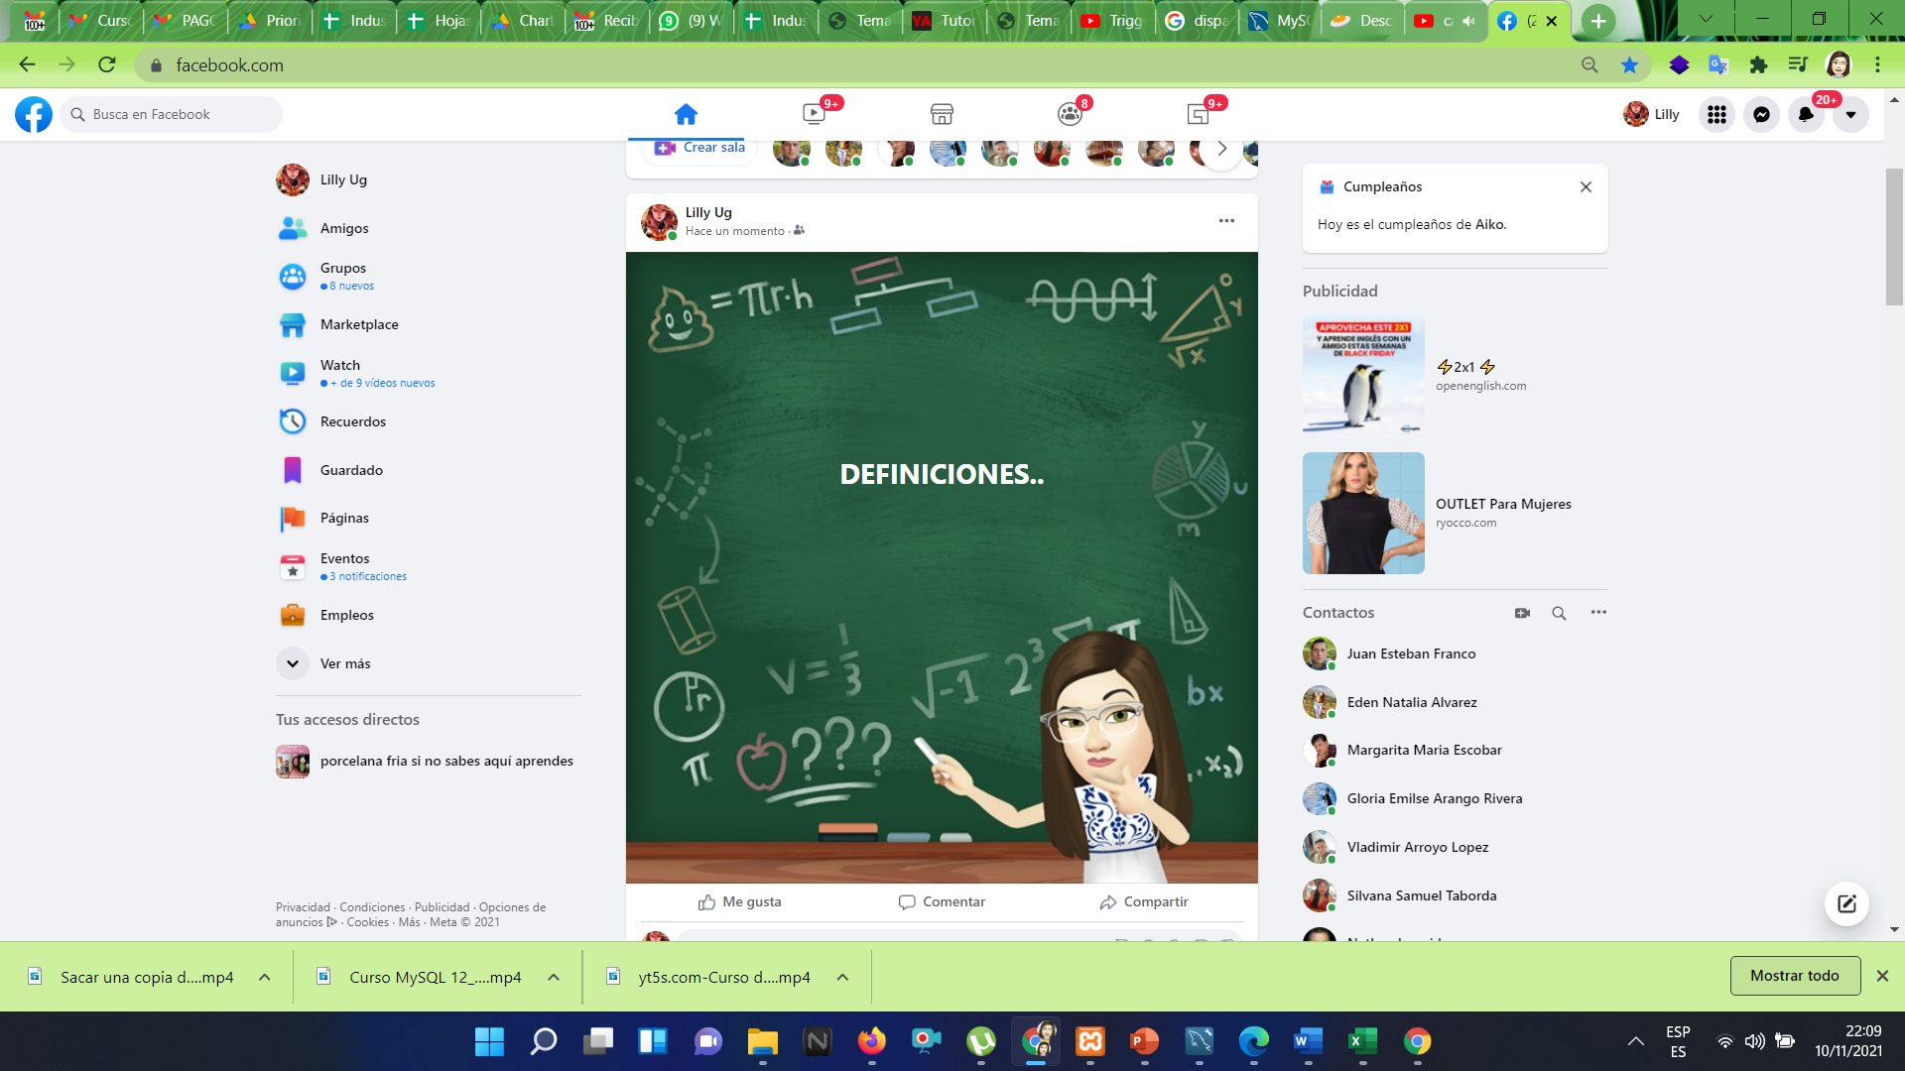
Sintaxis
Como creo una función? Debes usar la sentencia CREATE FUNCTION.
La sintaxis para crear una función es
Nota. No confundas RETURNS con RETURN. La primera es para indicar el tipo de dato de retorno de la función y la segunda es para retornar el valor en el cuerpo de la función.
CREATE FUNCTION nombre_función (parametro1,parametro2,...)
RETURNS tipoDato [atributos de la rutina]
<bloque de instruccciones>

Slide 5
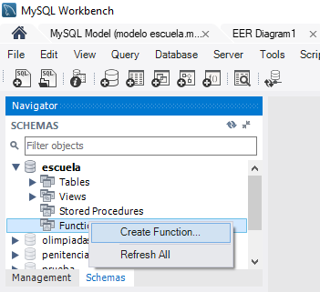
Pasos en mysql workbench
Abrir la base de datos
Desplegar las opciones
dar clic derecho en la opción Functions, Elegir créate function

Slide 6
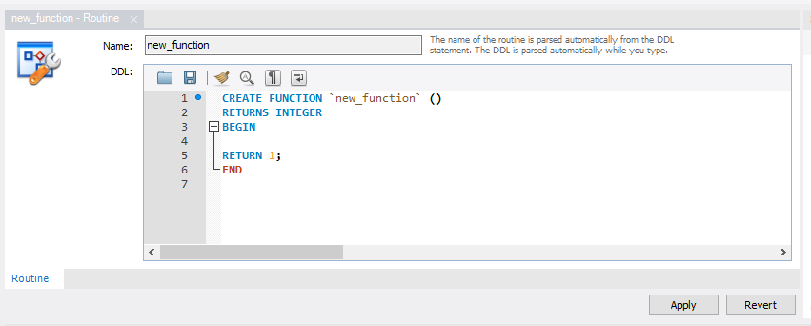
Pasos en mysql workbench
Parámetros de la función
Inicio de la función
Nombre de la función
Aplicar cambios y guardar la consulta
Valor que retorna la función , que
Puede ser una consulta

Slide 7
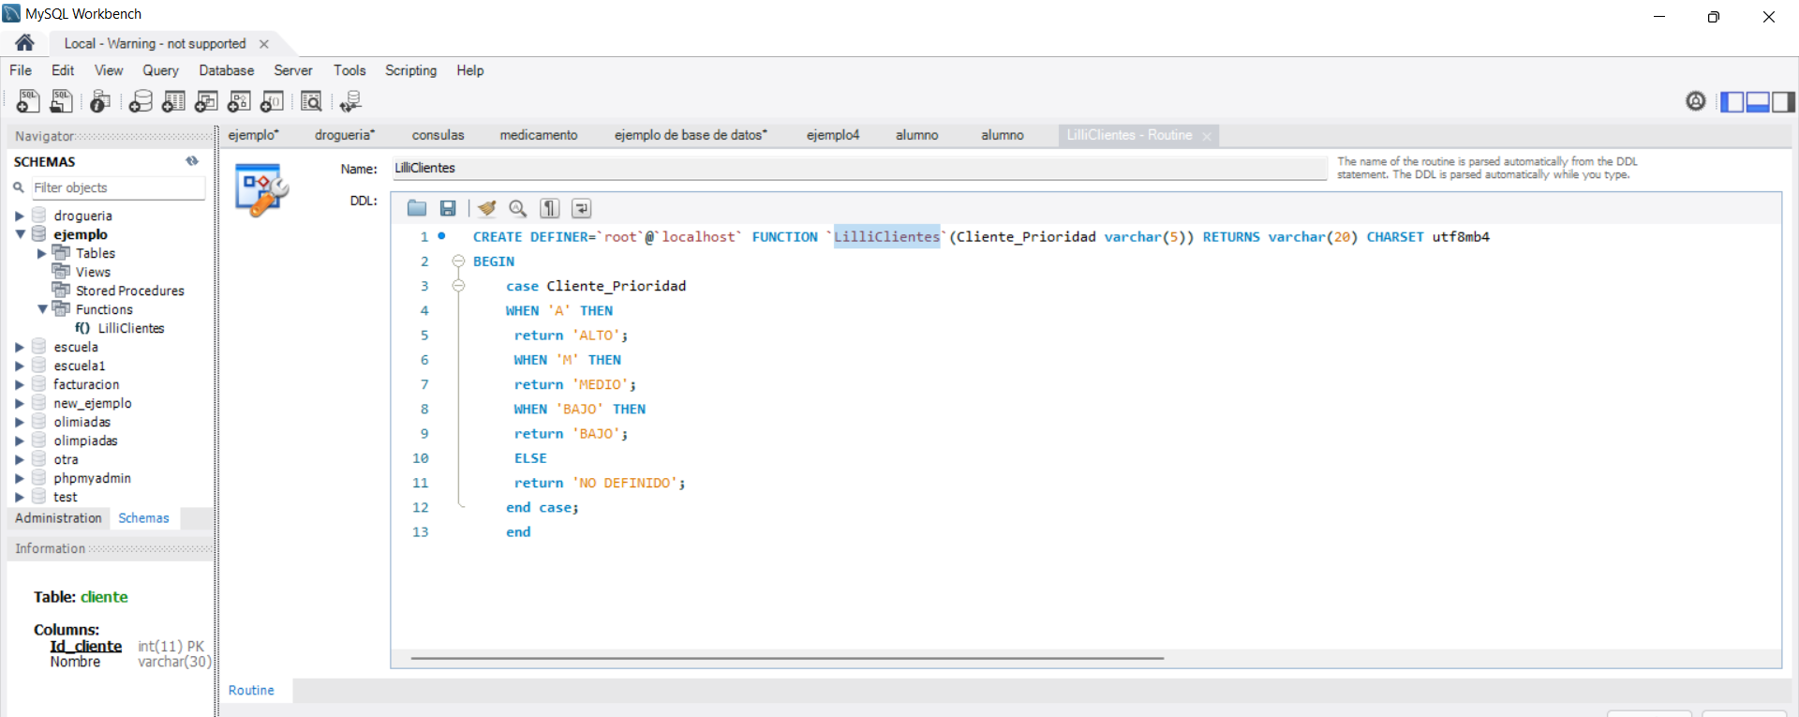
Ejemplo 1
Crear una consulta que muestre el número total de alumnos del curso 2

Slide 8
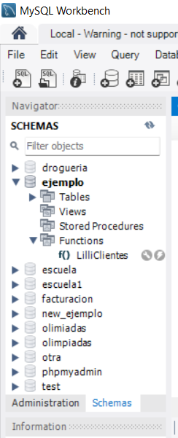
Nombre d la función
Actualizar navegador
Función creada

Slide 9
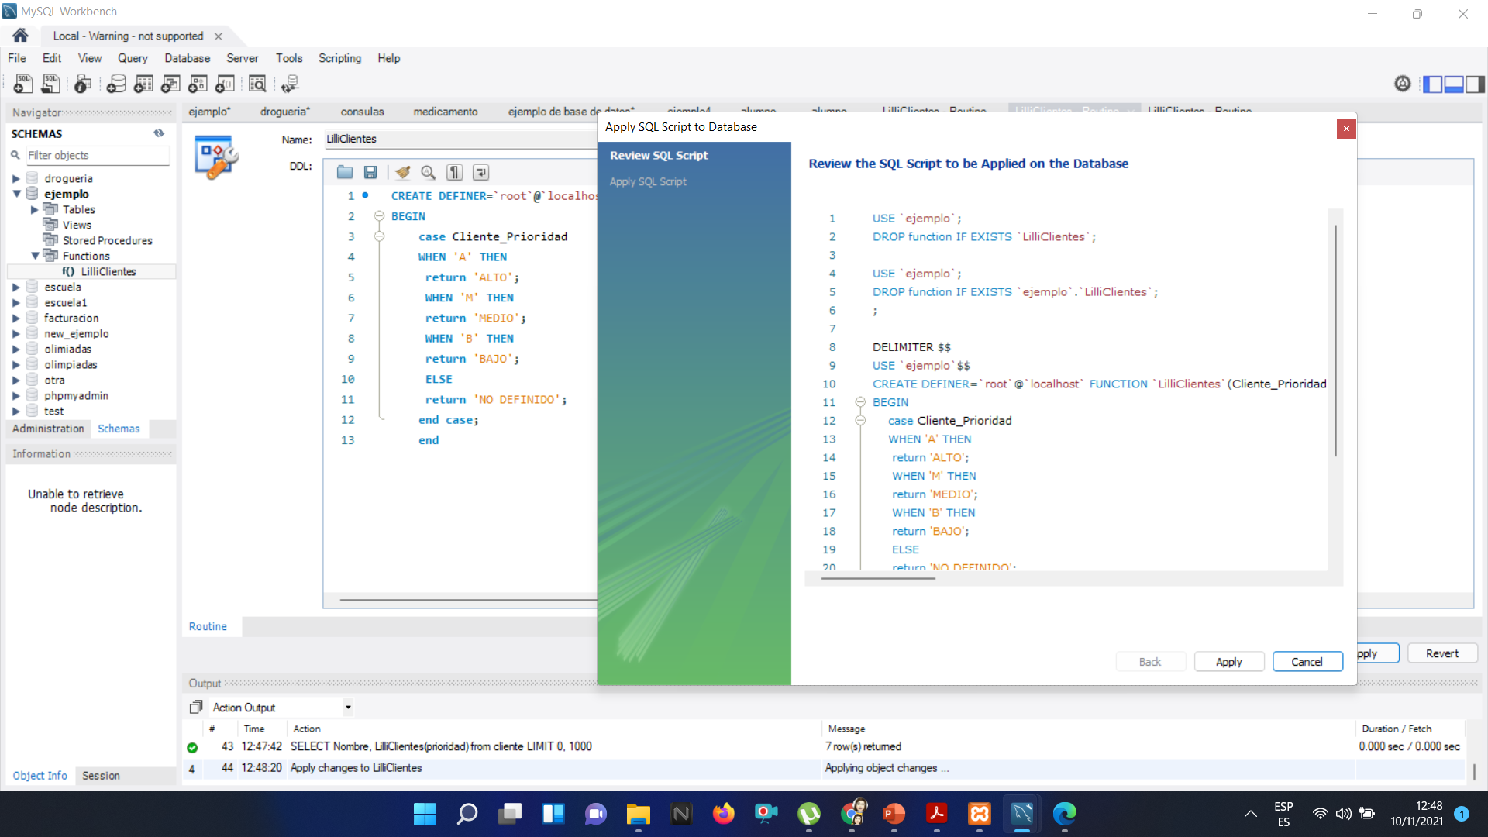

Slide 10
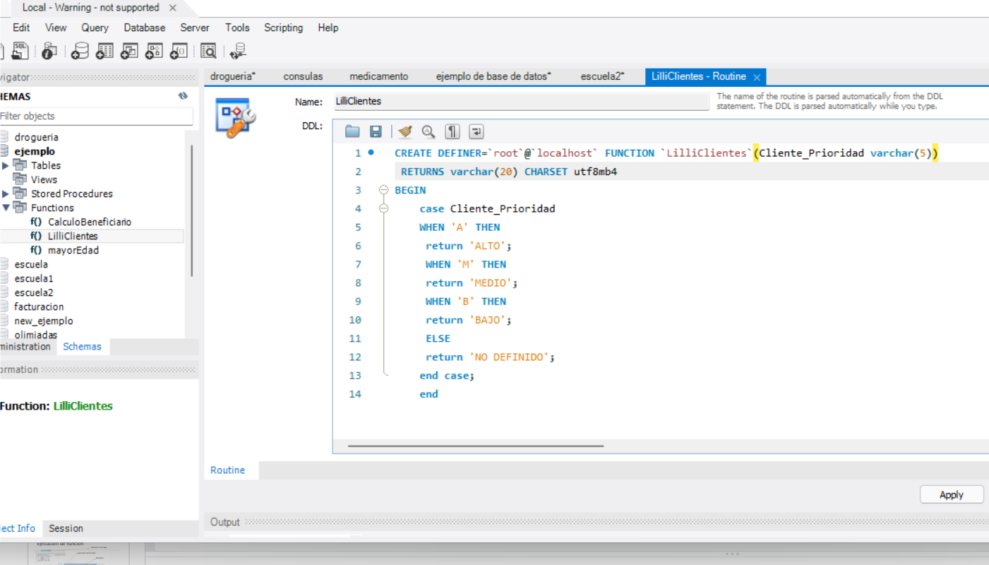

Slide 11
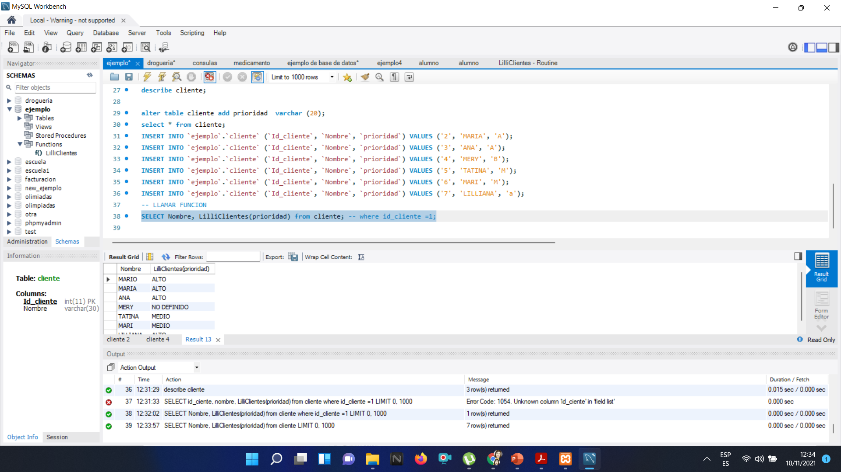
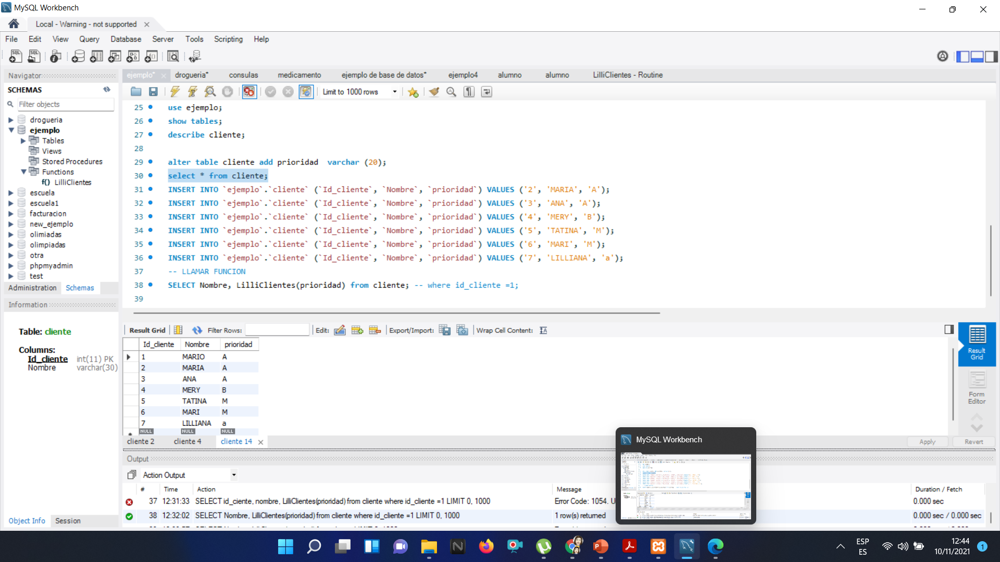
Tabla original
Campo de la tabla
Resultado del uso de la función.
Se invoca la función creada

Slide 12
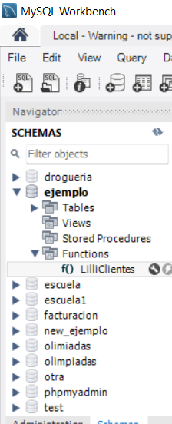
Ejecutar la función
Ejecuta la función mostrando los resultados.
Para editar función

Slide 13
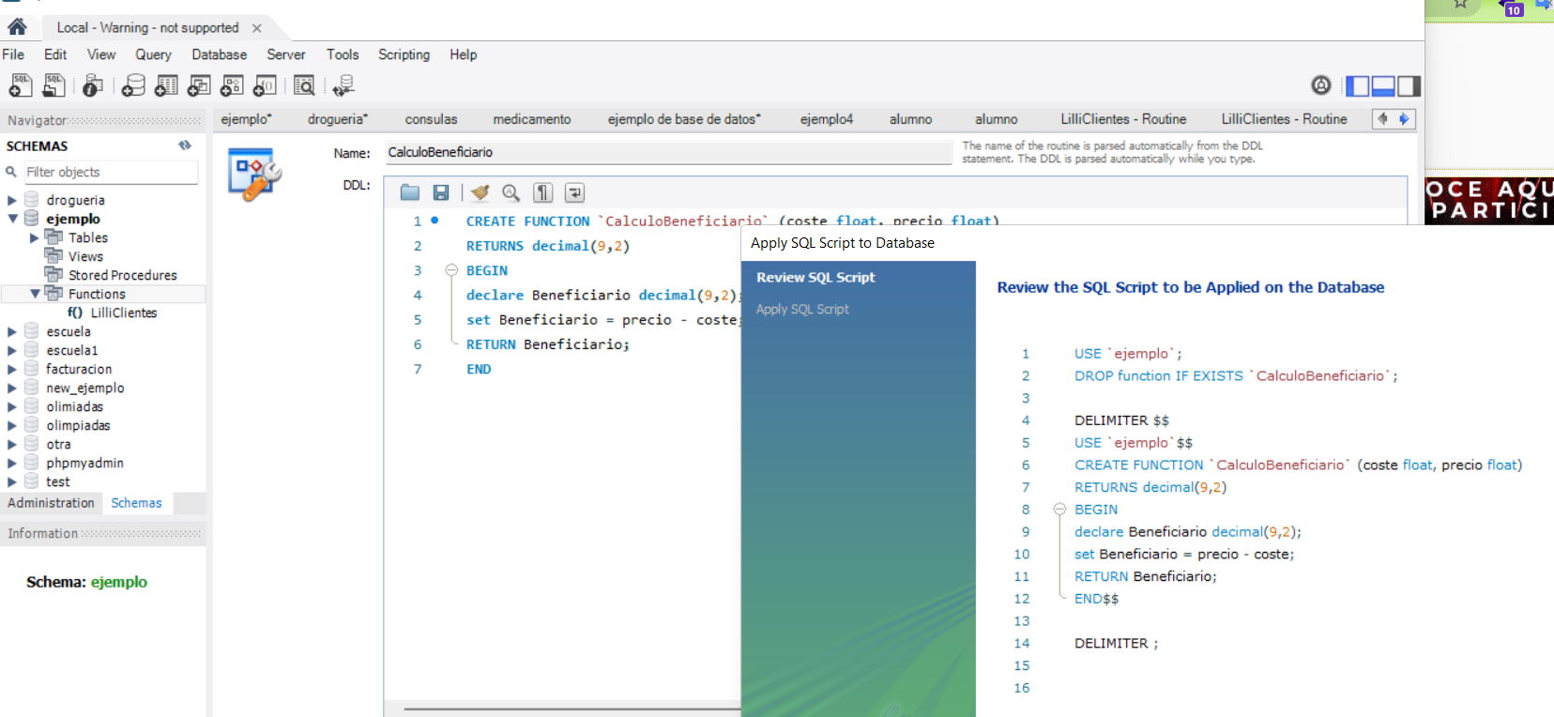
Ejemplo 2 Funciones

Slide 14
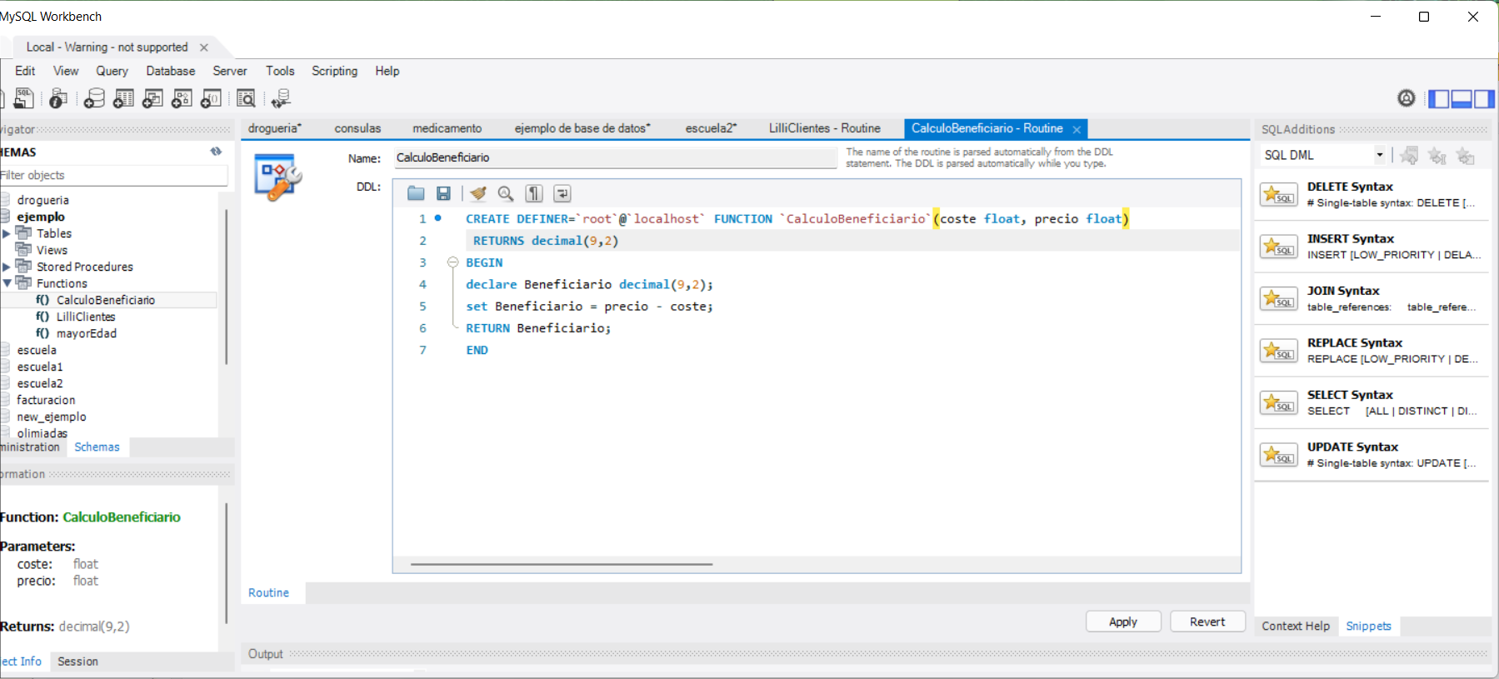

Slide 15
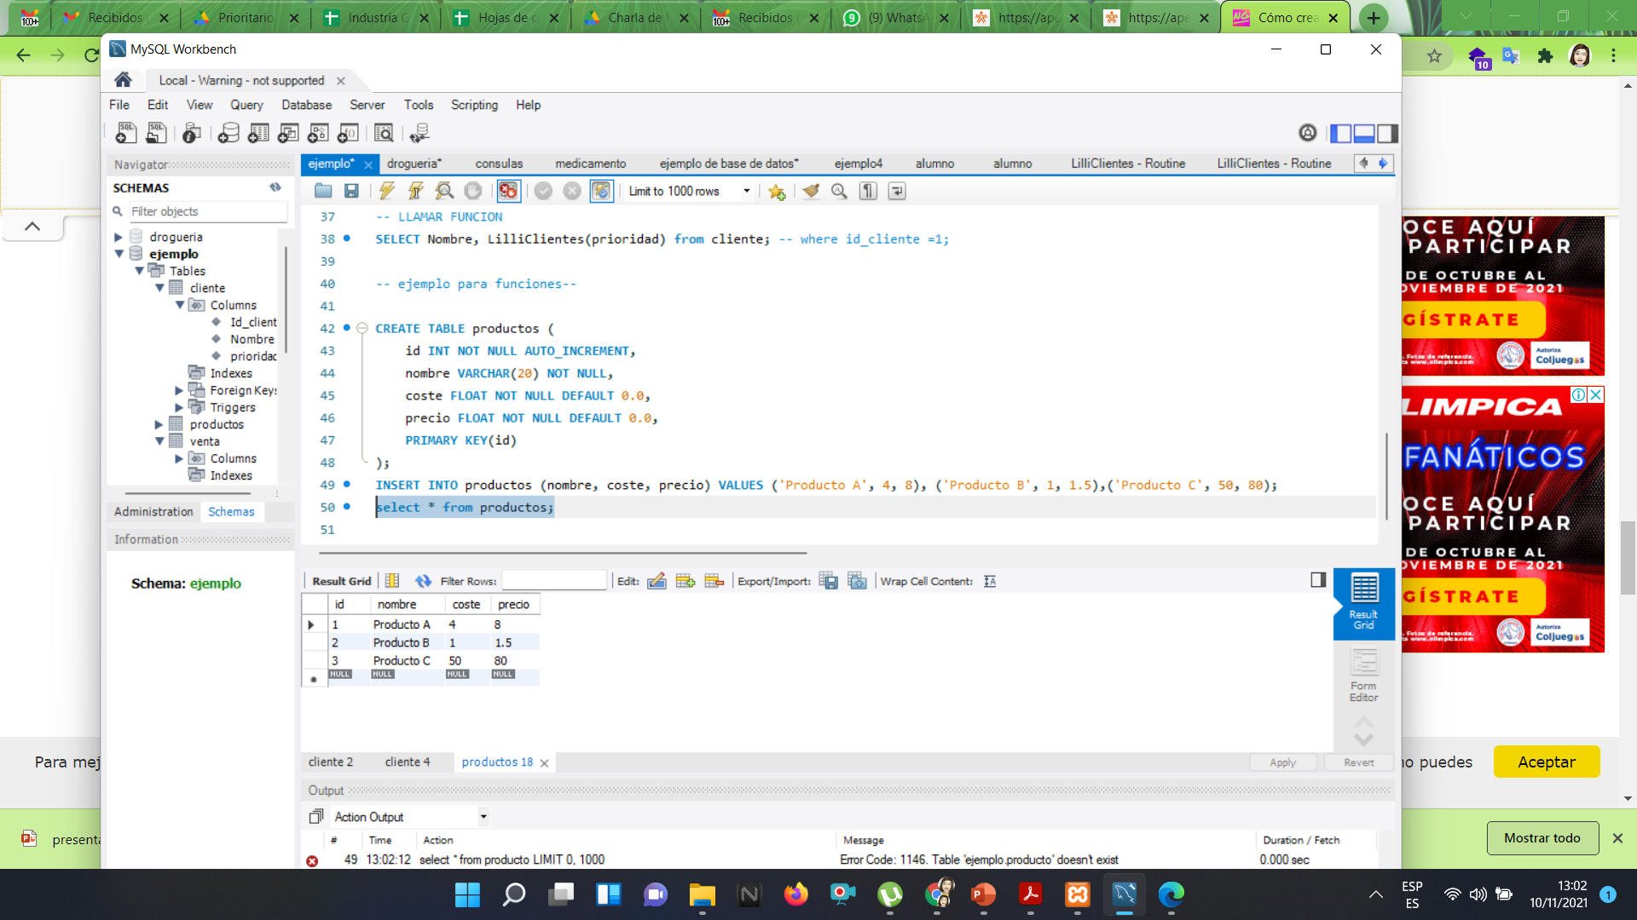
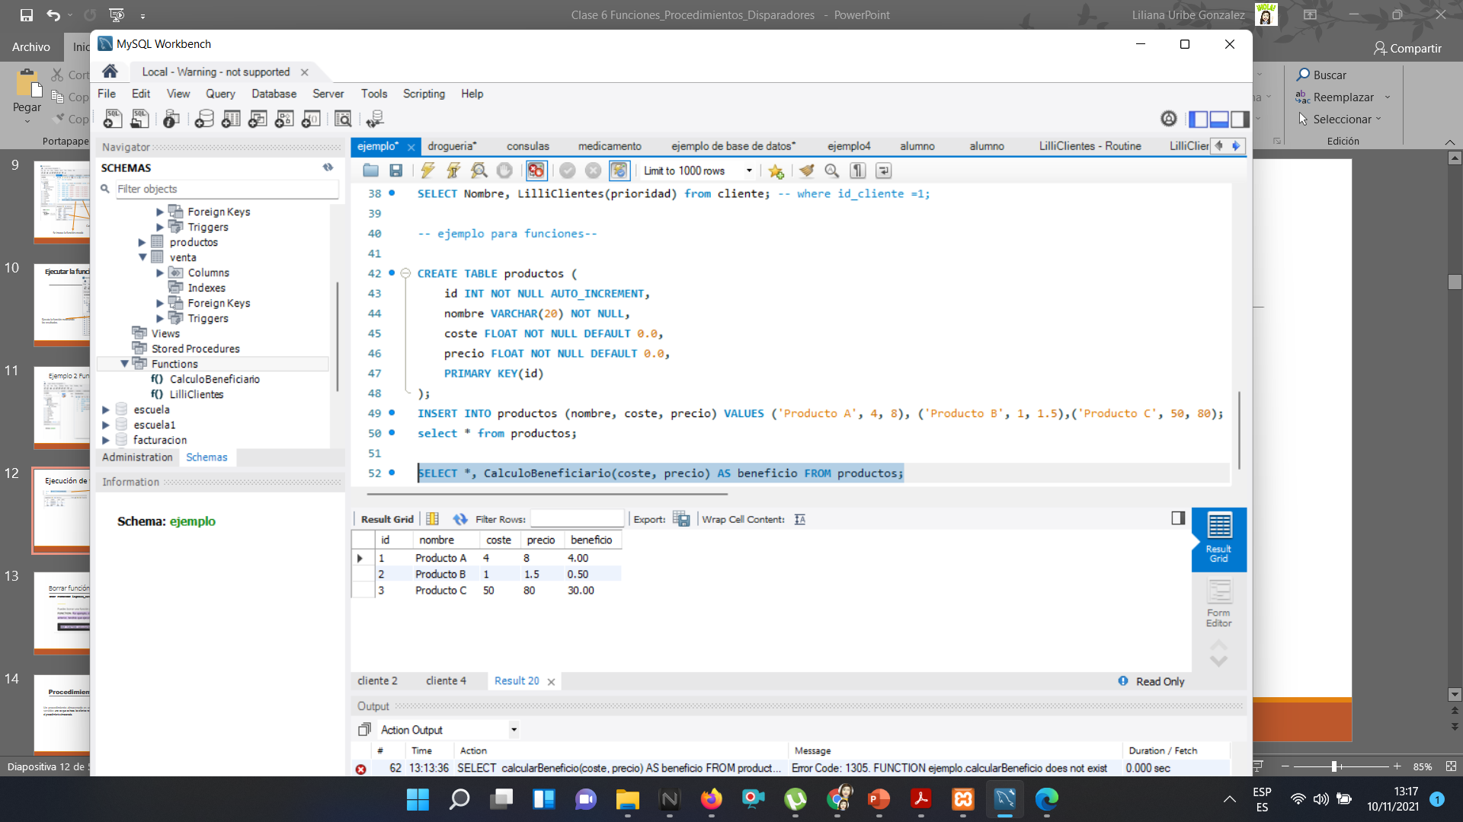
Ejecución de función
Contenido de la tabla
Ejecución de la función
Resultado

Slide 16
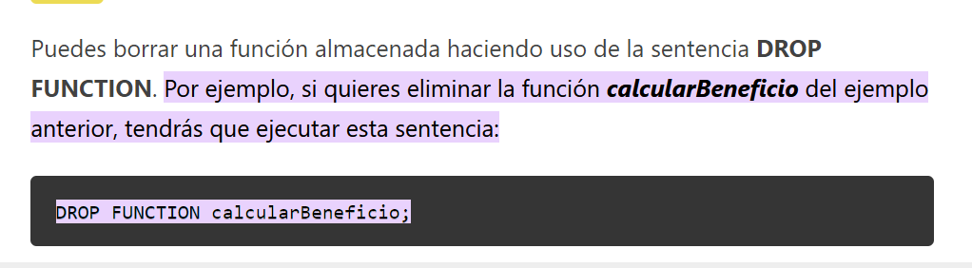
Borrar función
DROP FUNCTION ingreso_neto_sucursal;

Slide 17
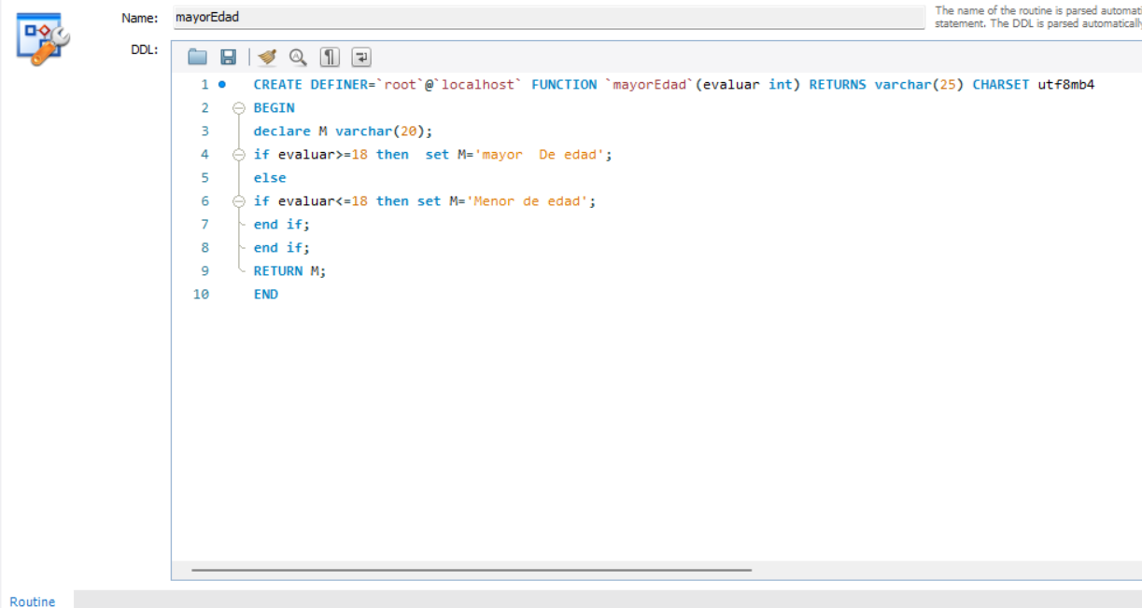
Ejemplo de Función con if
Ejemplo Lilliana U

Slide 18
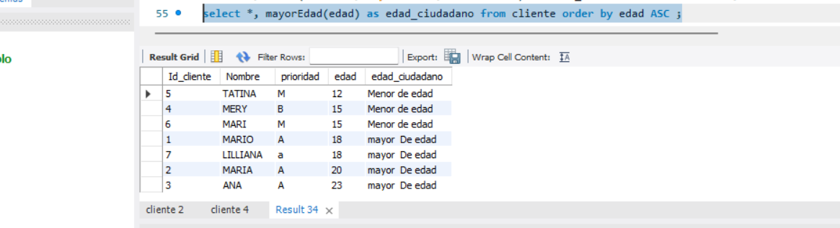
Ejecución

Slide 19
Otra forma y funciona.
select *, if (edad>=18,'mayor edad','menor edad') as Edad_ciudadadano from cliente;

Slide 20
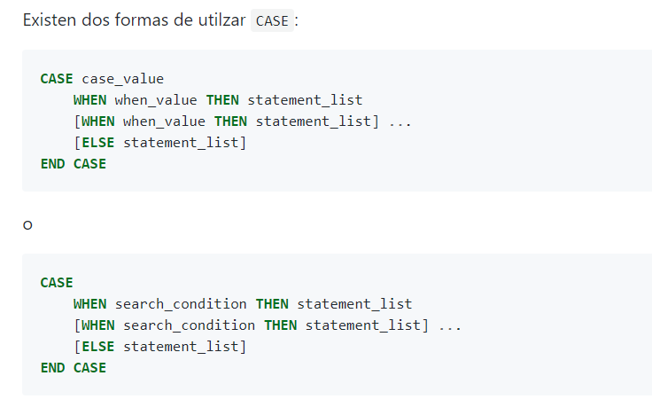
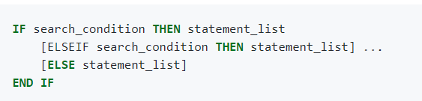
Pregunta: ¿se puede usar otras estructuras algorítmicas?
Asi es: IF y Case

Slide 21
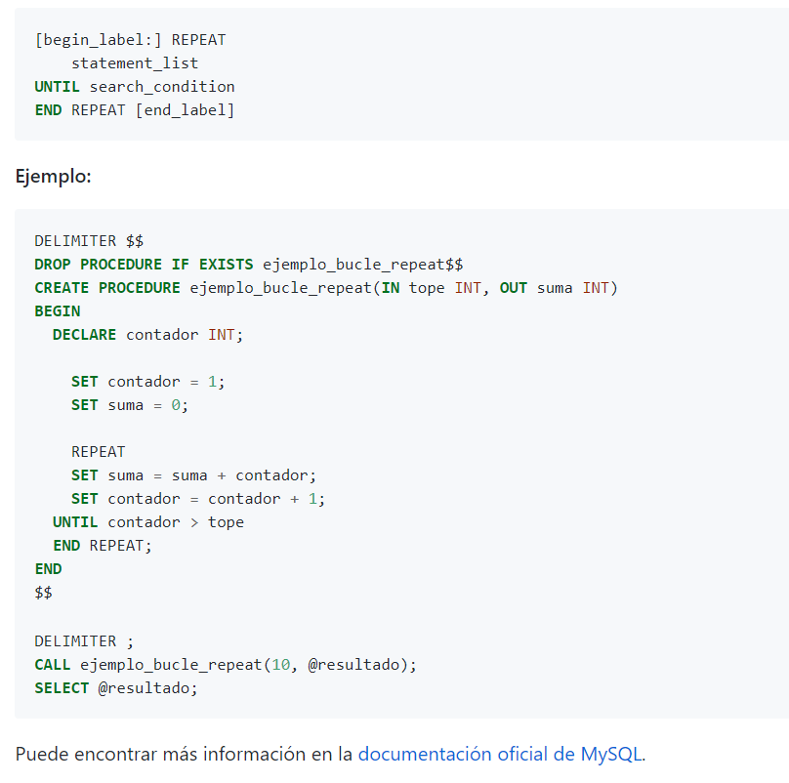
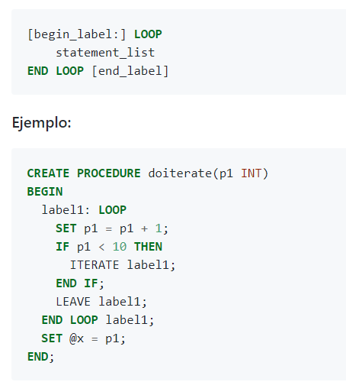
estructuras algorítmicas
Asi es: REPEAT
Asi es: LOOP

Slide 22
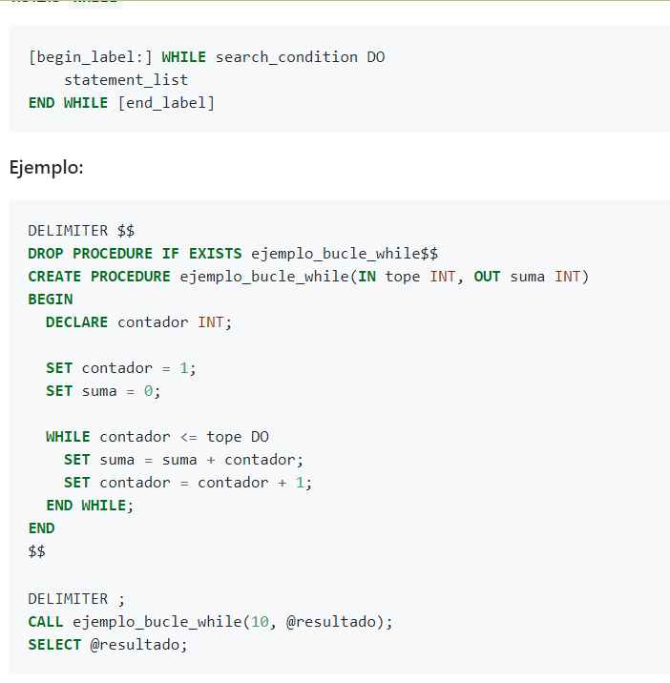
Asi es: WHILE

Slide 23
Procedimientos Almacenados
Un procedimiento almacenado es un conjunto de comandos SQL que pueden almacenarse en el servidor. una vez que se hace, los clientes no necesitan relanzar los comandos individuales pero pueden en su lugar referirse al procedimiento almacenado.

Slide 24
situaciones en que los procedimientos almacenados pueden ser útiles:
Cuando múltiples aplicaciones cliente se escriben en distintos lenguajes o funcionan en distintas plataformas, pero necesitan realizar la misma operación en la base de datos.
Cuando la seguridad es muy importante. los bancos, por ejemplo, usan procedimientos almacenados para todas las operaciones comunes. esto proporciona un entorno seguro y consistente
Los procedimientos pueden asegurar que cada operación se loguea apropiadamente. en tal entorno, las aplicaciones y los usuarios no obtendrían ningún acceso directo a las tablas de la base de datos, sólo pueden ejecutar algunos procedimientos almacenados.

Slide 25
Características de procedimientos
pueden mejorar el rendimiento ya que se necesita enviar menos información entre el servidor y el cliente. el intercambio que hay es que aumenta la carga del servidor de la base de datos ya que la mayoría del trabajo se realiza en la parte del servidor y no en el cliente.
le permiten tener bibliotecas o funciones en el servidor de base de datos. esta característica es compartida por los lenguajes de programación modernos que permiten este diseño interno, por ejemplo, usando clases. usando estas características del lenguaje de programación cliente es beneficioso para el programador incluso fuera del entorno de la base de datos.

Slide 26
Tipos de procedimientos almacenados
Procedimientos almacenados (parámetros de entrada)
Procedimientos almacenados (parámetros de salida)
Procedimientos almacenados (parámetros de entrada y salida)
Procedimientos almacenados (definición de variables locales)
Procedimientos almacenados (estructura condicional if)
Procedimientos almacenados (estructura condicional case)

Slide 27
Definicion general de procedimientos
Sintaxis:
CREATE PROCEDURE nombre (parámetro)
begin
[características] definición
end
para crear un procedimiento, mysql ofrece la directiva CREATE PROCEDURE, asociado con la base de datos en uso.
para llamar a un procedimiento lo hacemos mediante la instrucción CALL.
Un procedimiento tiene:
un nombre.
puede tener una lista de parámetros.
tiene un contenido (sección también llamada definición del procedimiento, aquí se especifica qué es lo que va a hacer y cómo), puede estar compuesto por instrucciones sql, estructuras de control, declaración de variables locales, control de errores, etcétera.

Slide 28
Parámetros
La lista de parámetros entre paréntesis debe estar siempre presente.
si no hay parámetros, se debe usar una lista de parámetros vacía () .
cada parámetro es un parámetro in por defecto. para especificar otro tipo de parámetro, use la palabra clave out o inout antes del nombre del parámetro. especificando in, out, o inout sólo es válido para una procedure.

Slide 29
Clasificación parámetros
Los parámetros tienen la siguiente estructura: modo nombre tipo.
Donde:
• modo: es opcional y puede ser:
IN (el valor por defecto, son los parámetros que el procedimiento recibirá),
OUT (son los parámetros que el procedimiento podrá modificar)
INOUT (mezcla de los dos anteriores).
• nombre: es el nombre del parámetro.
• tipo: es cualquier tipo de dato de los provistos por MySQL.
NOTA. La diferencia entre una función y un procedimiento es que la función devuelve valores. Estos valores pueden ser utilizados como argumentos para instrucciones SQL, tal como lo hacemos con otras funciones como: MAX() o COUNT(). Desde una función podemos invocar a su vez a otras funciones o procedimientos.

Slide 30
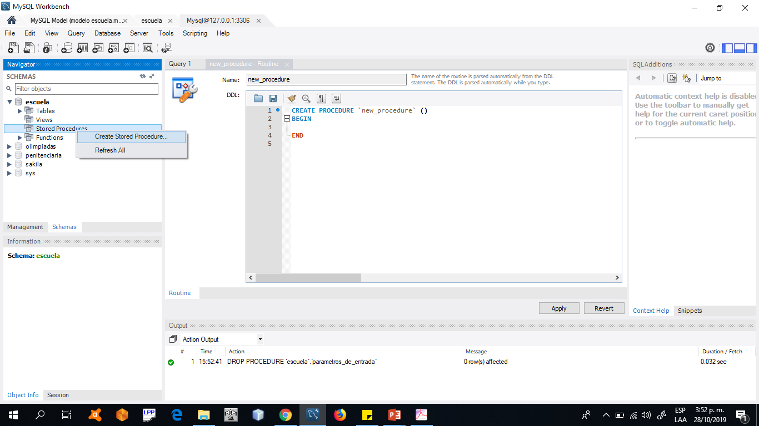
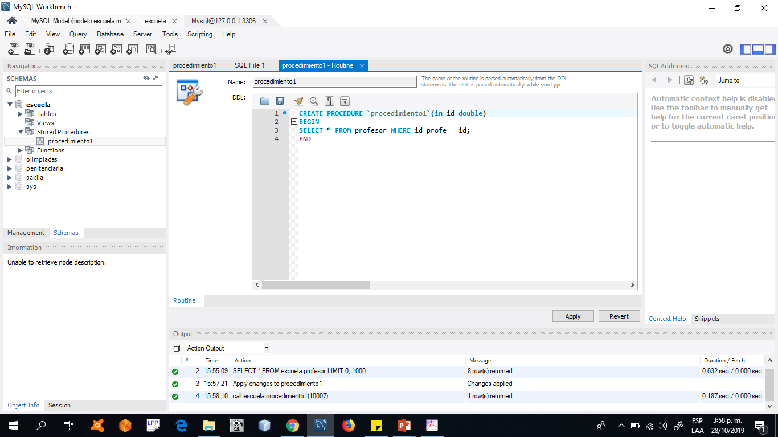
Ejemplo 1. buscar un dato
Nombre del procedimiento
Consulta que busca
Todos los datos de la
Tabla y compara el
Valor del parámetro
con el dato en la tabla
El procedimiento recibe un parámetro
para trabajar con él, por eso ese
Parámetro es de tipo IN. (variable)

Slide 31
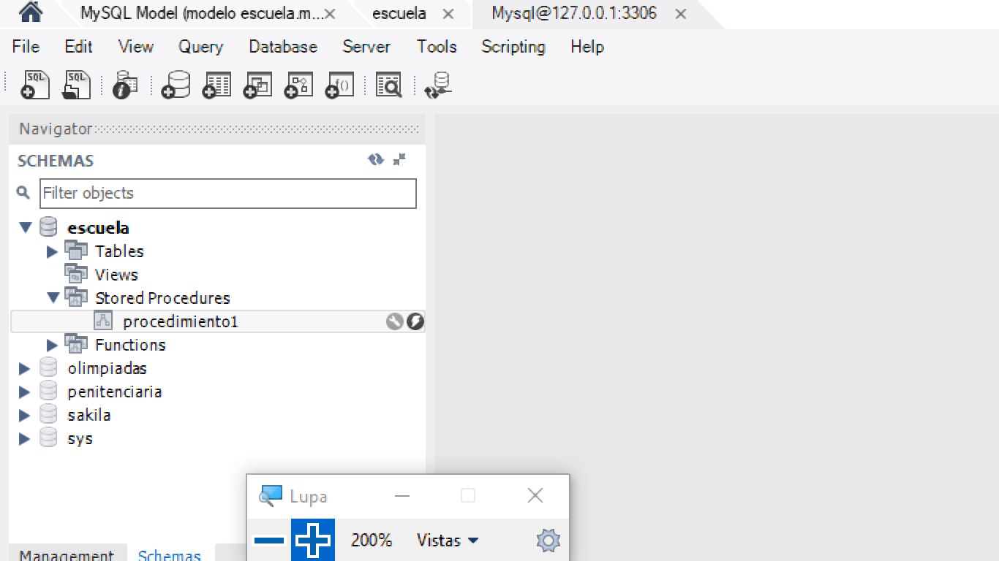
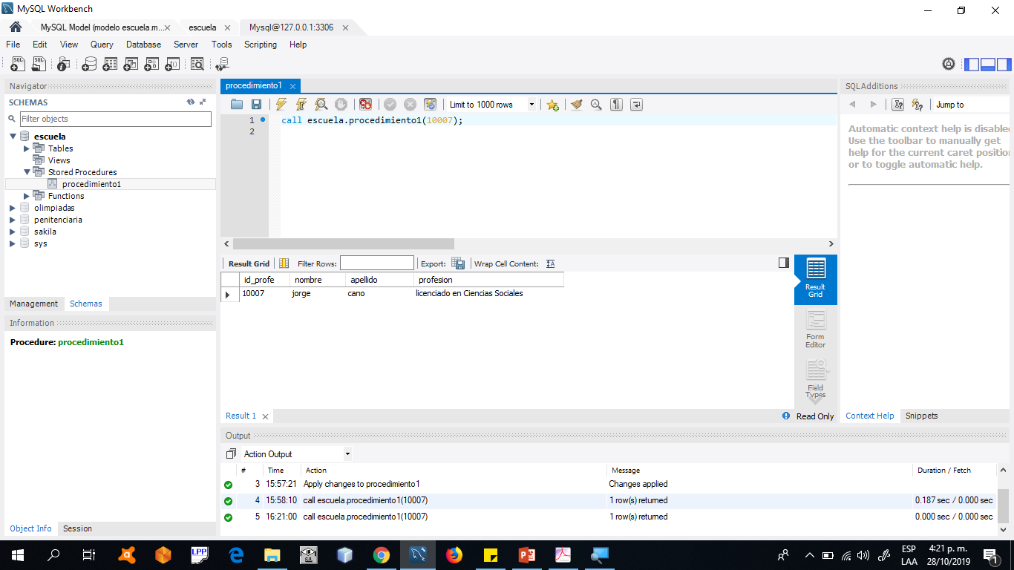
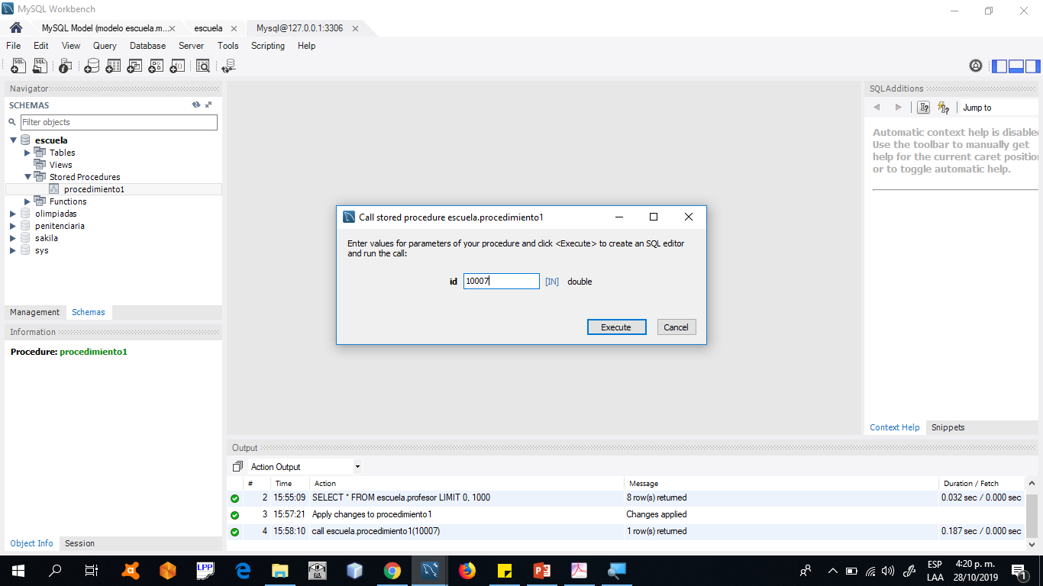
Guardar procedimiento
Palabra reservada
Que llama al
procedimiento
Actualizar navegador y ejecutar la consulta
Resultado del procedimiento

Slide 32
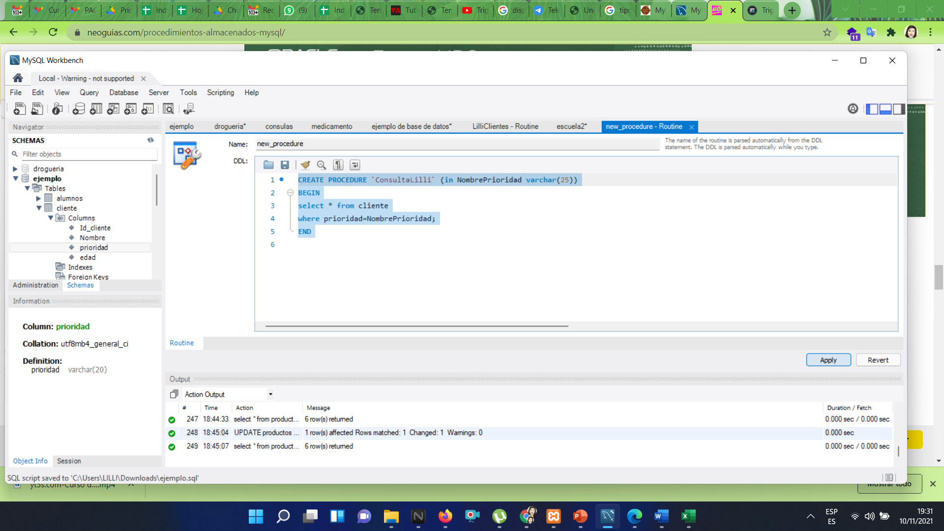
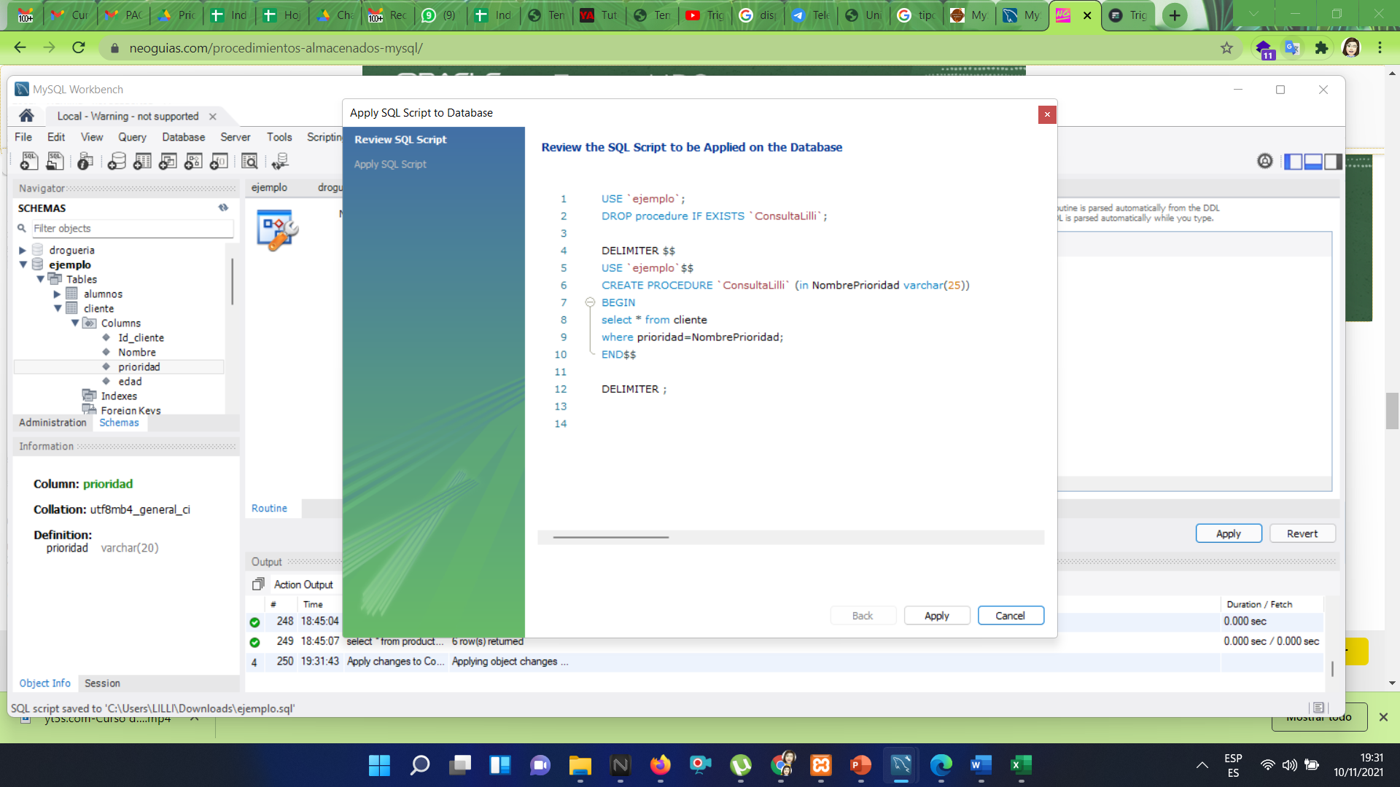
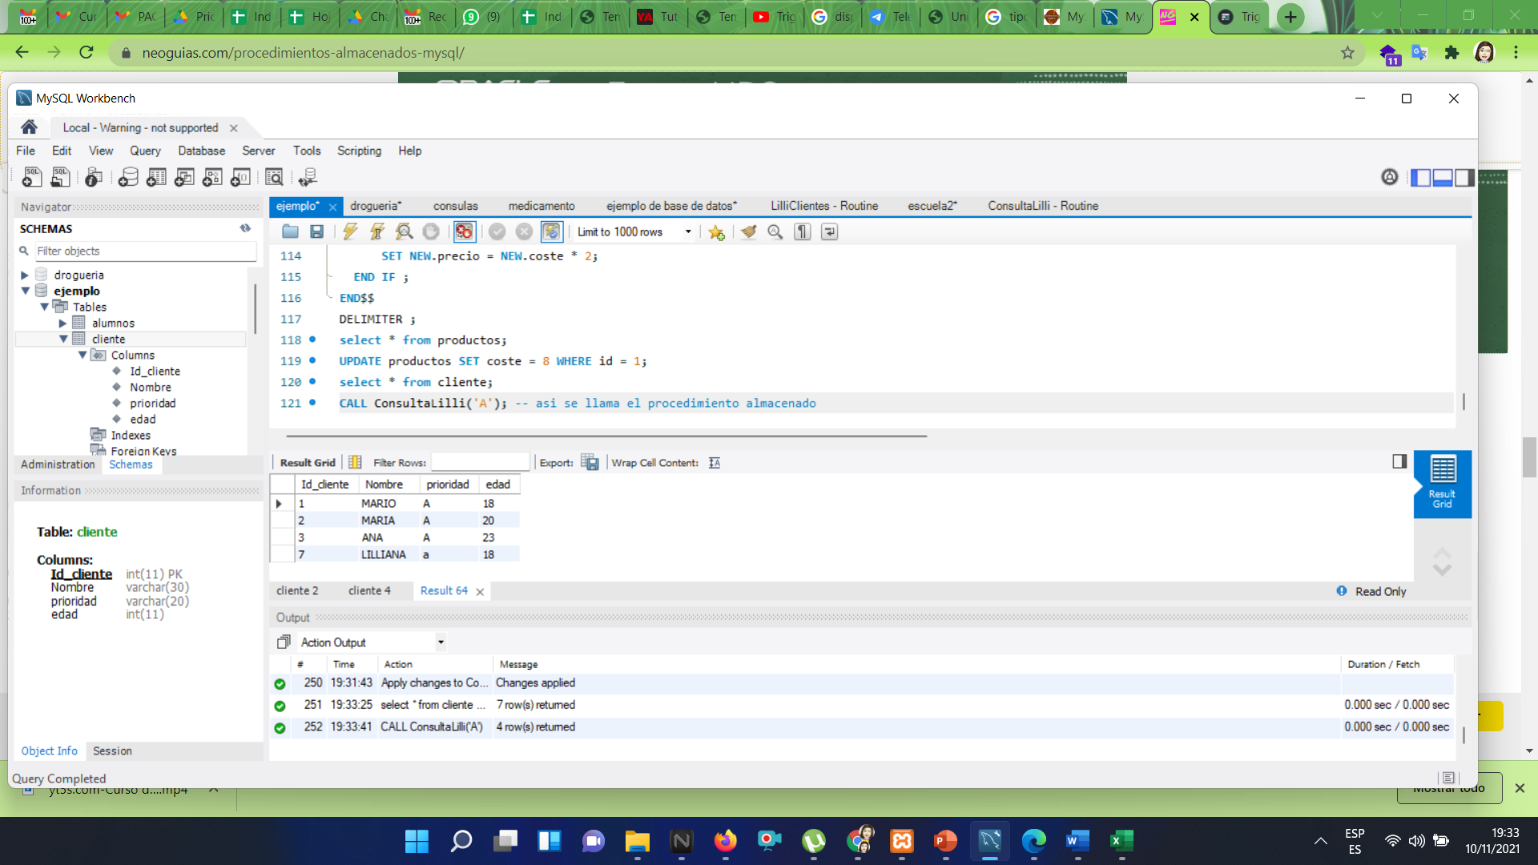
Ejemplo

Slide 33
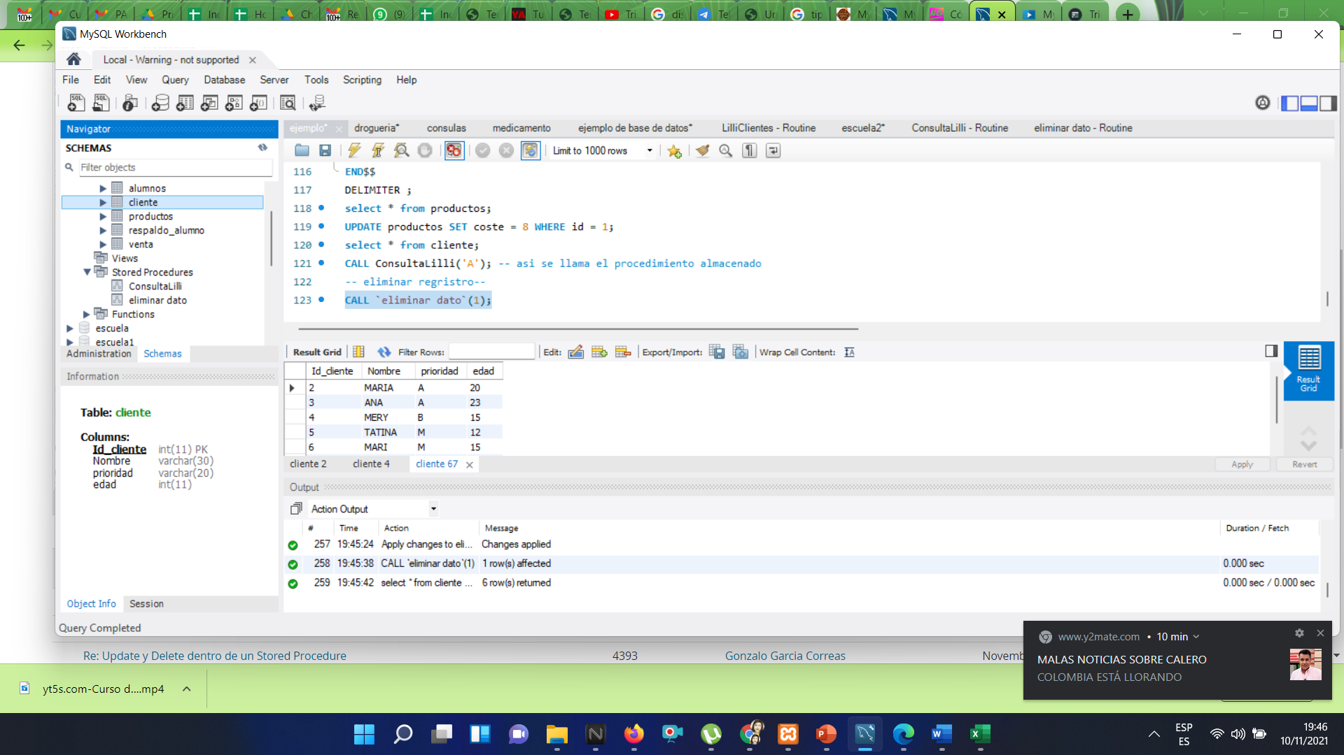
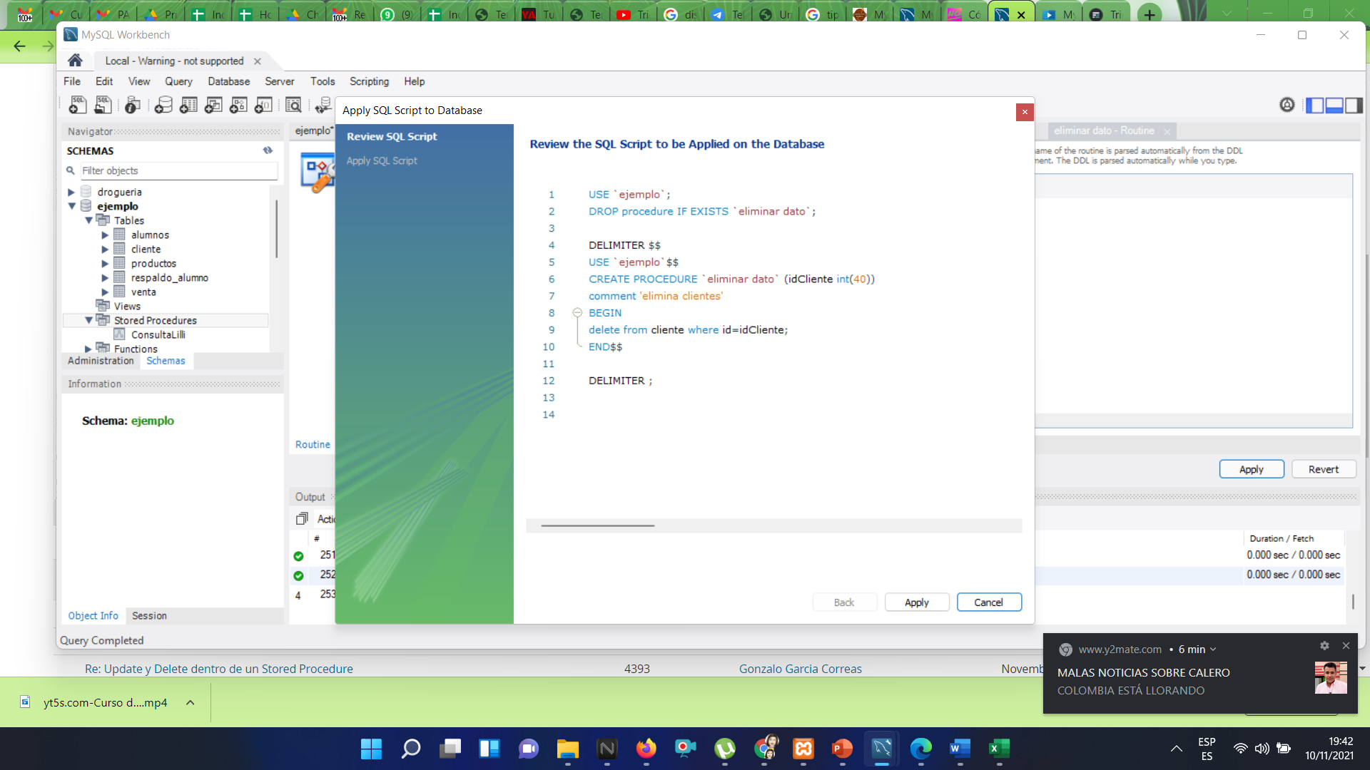
Delete

Slide 34
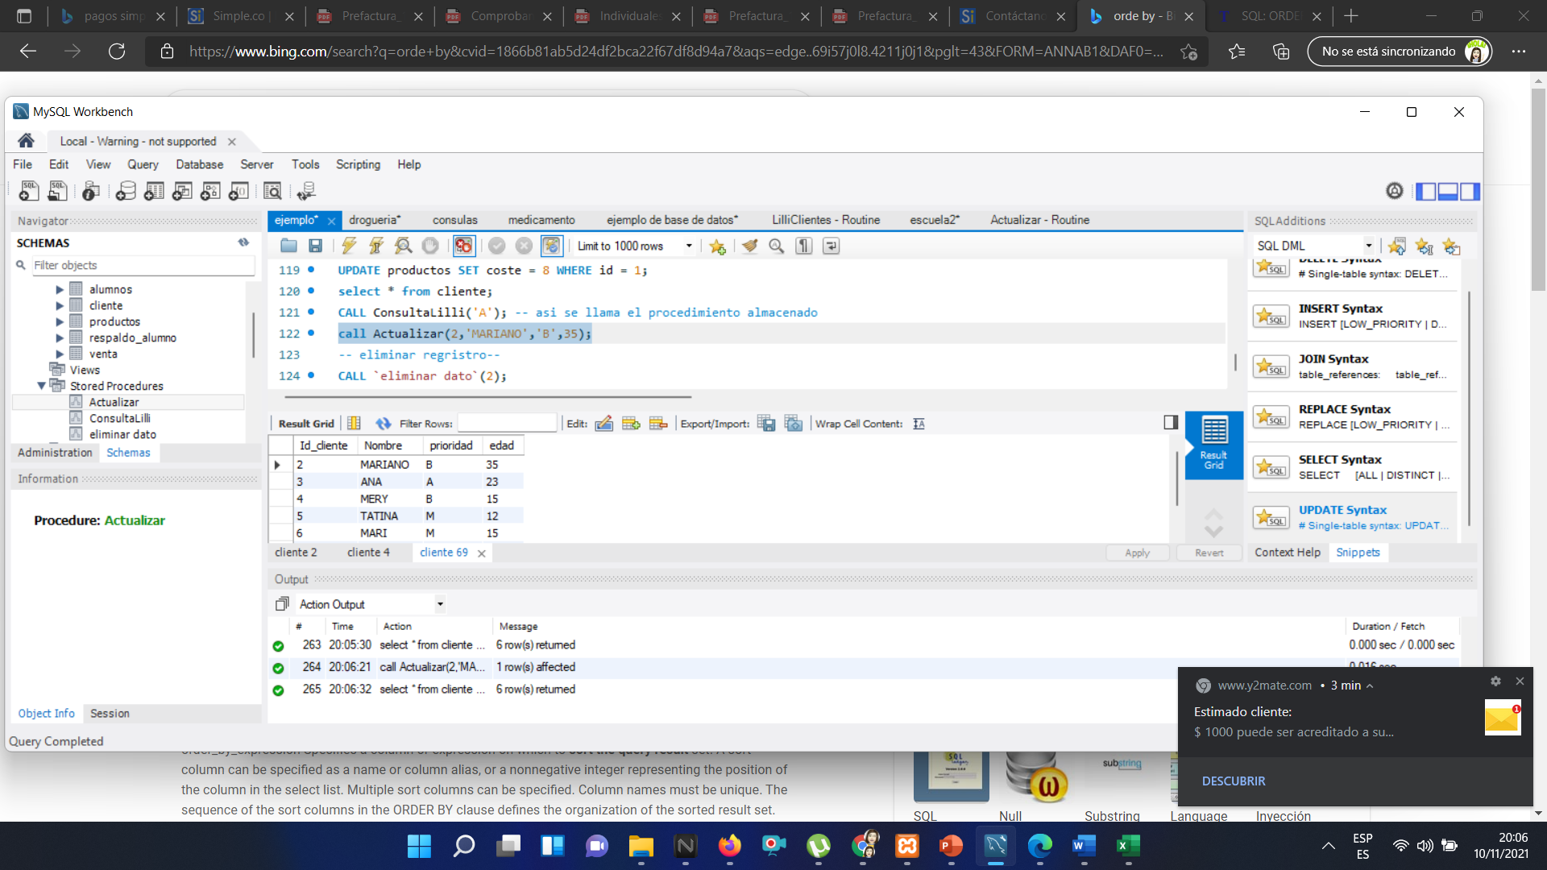
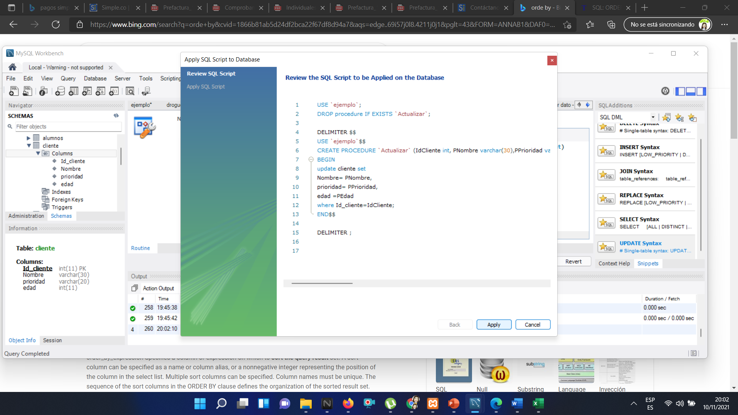
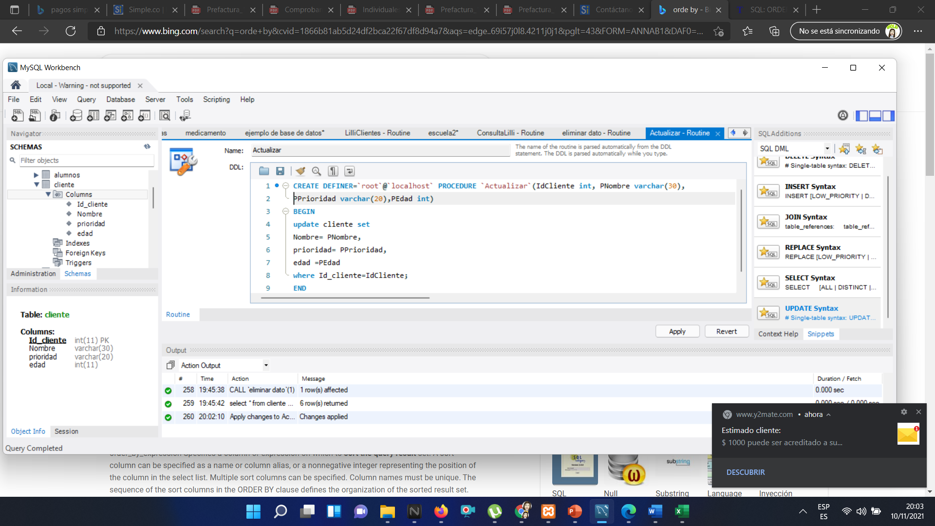
Update

Slide 35
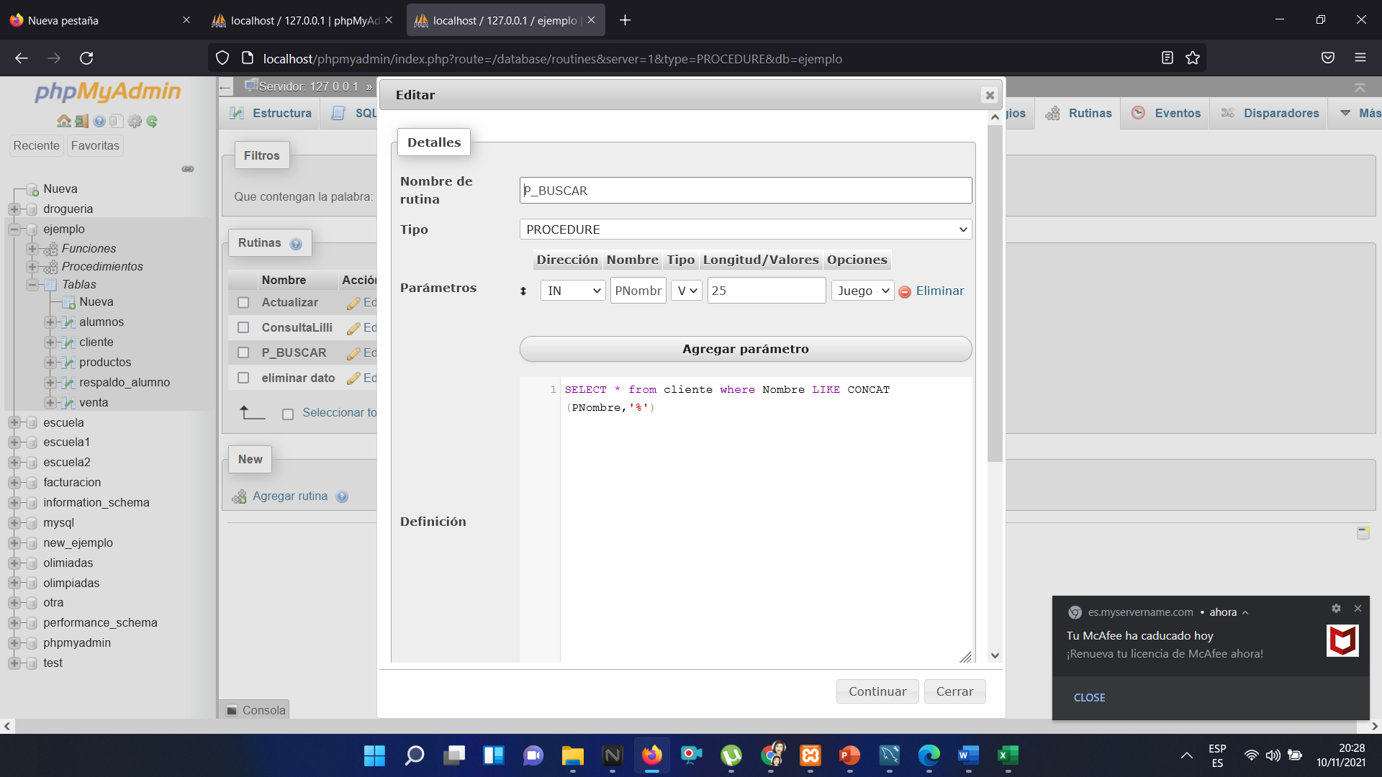
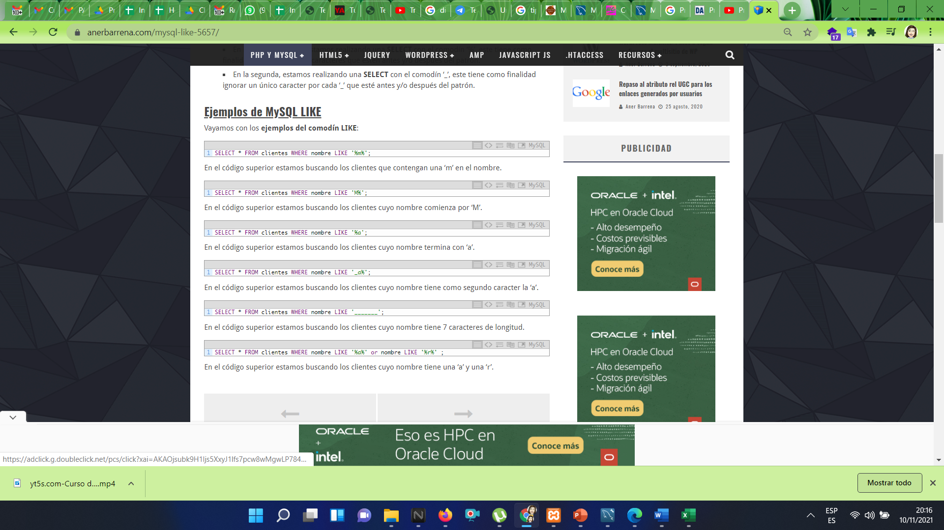
Buscar phpmyadmin

Slide 36
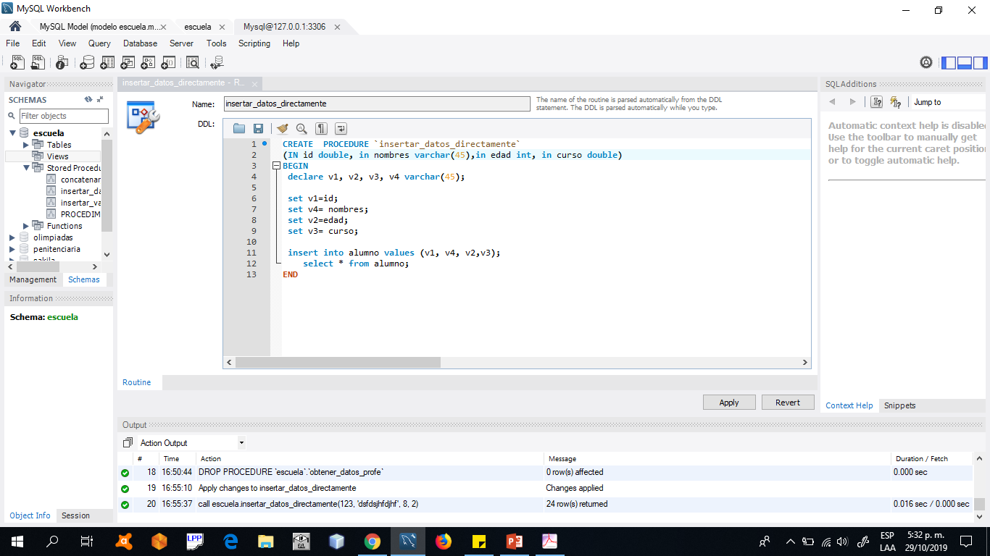
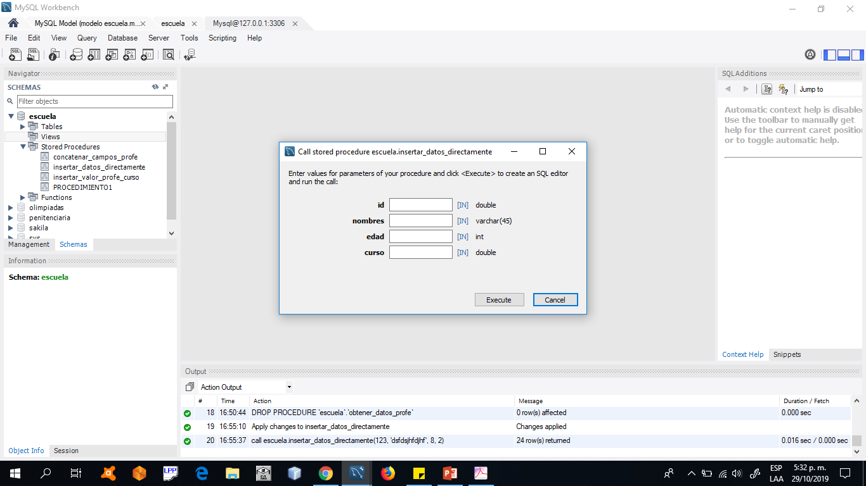
Ejemplo 4. insertar dato directamente

Slide 37

CONCLUIMOS ESTO ES UN

Slide 38
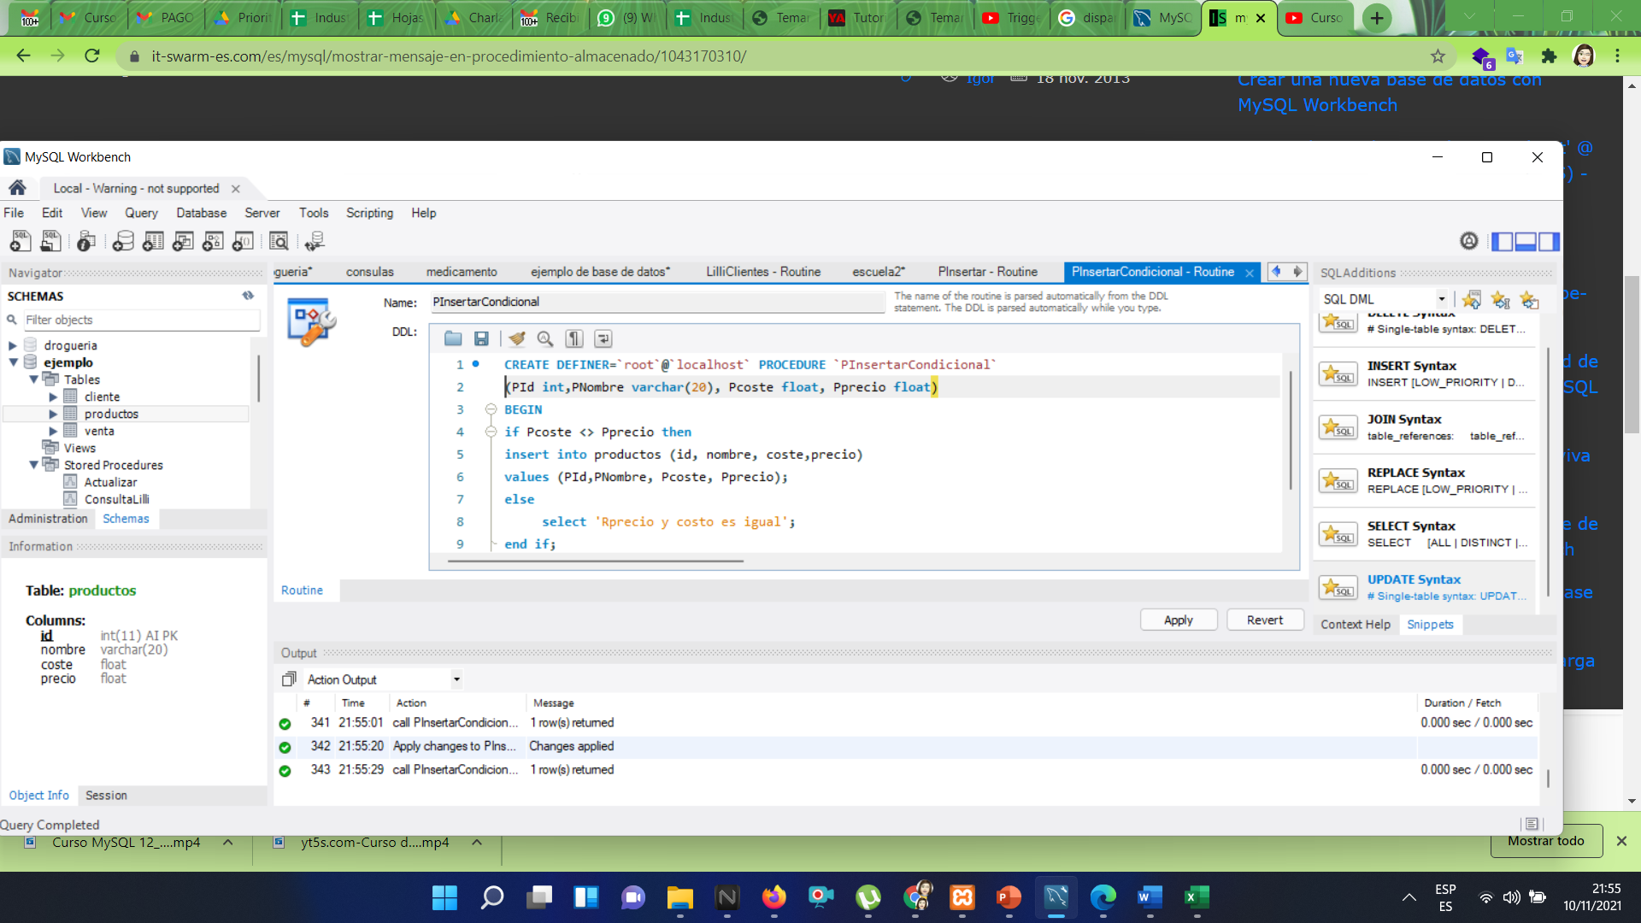
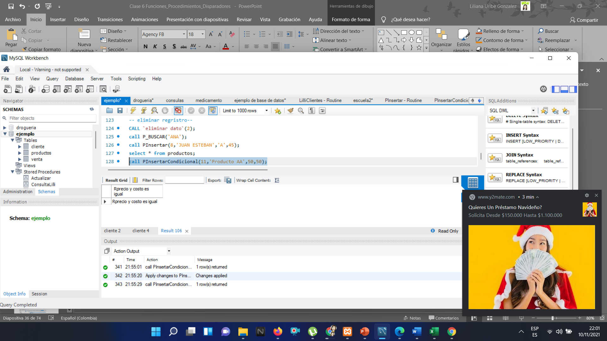
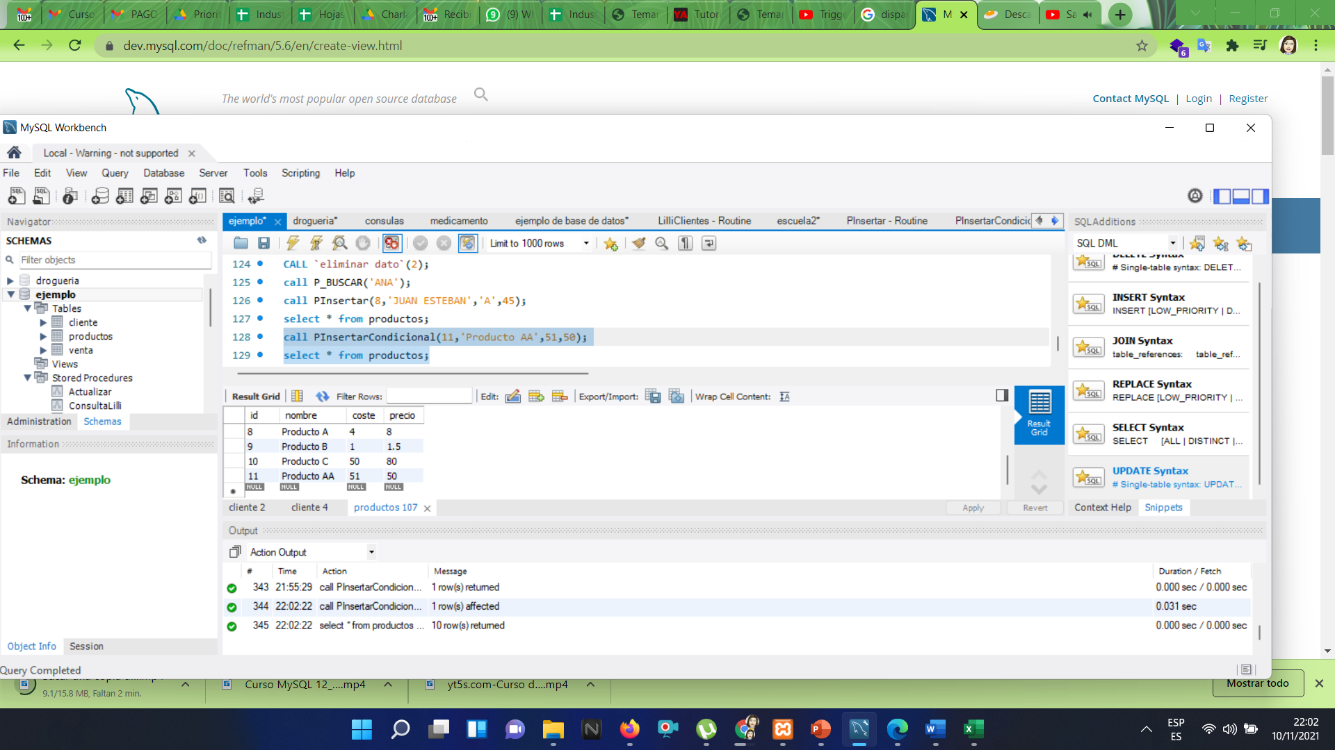
Ejemplo 2. insertar un dato con una condición
El procedimiento consiste que no permite que los valores de coste y precio sea igual, deben ser diferentes o el procedimiento tiene la capacidad de decir que no ejecuta.

Slide 39
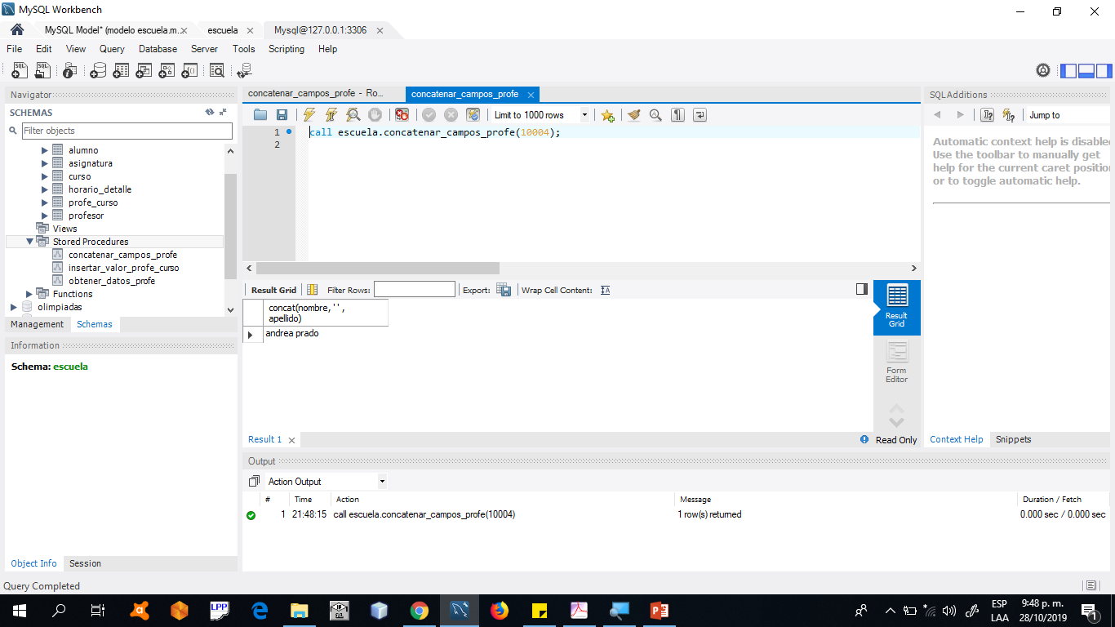
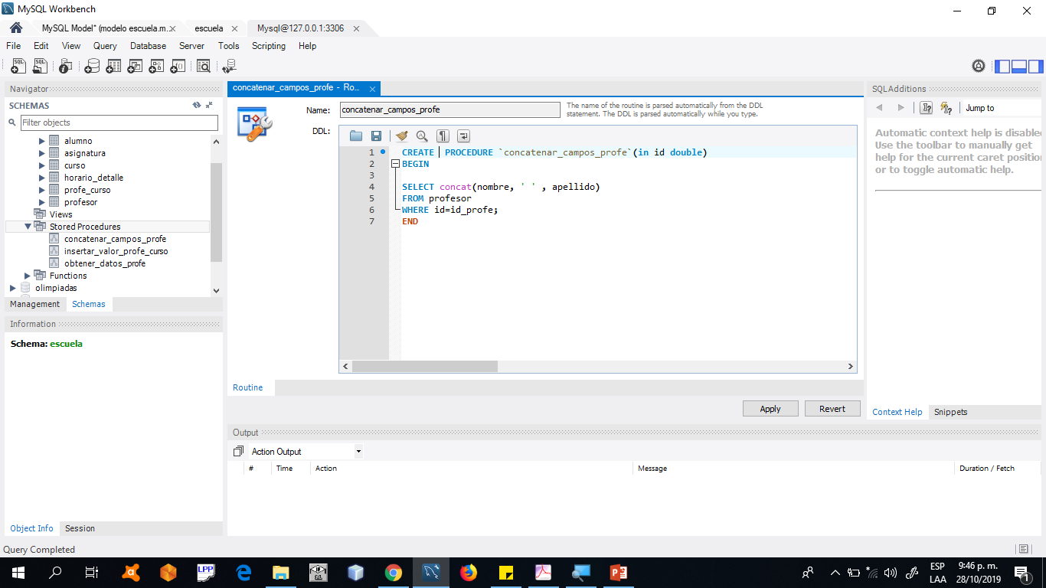
Ejemplo 3. concatenar campos
Función que une el valor de dos campos
Resultado

Slide 40
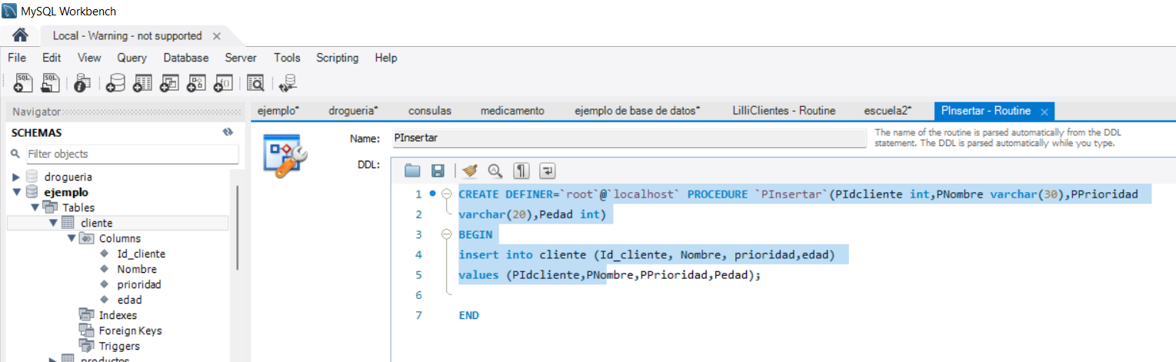
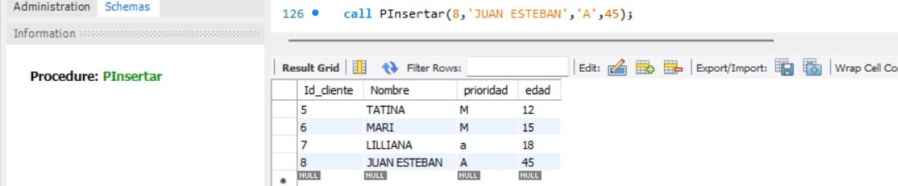
INSERTAR CON PROCEDIMIENTO ALMACENADO

Slide 41
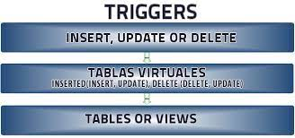
Disparadores -triggers
Disparadores (triggers - update trigger)
Disparadores (triggers - insert trigger)
Disparadores (triggers - delete trigger)

Slide 42
Que significa before y after según Insert,update o delete
INSERT, UPDATE o DELETE.
Lo interesante aquí es que podemos programar los triggers de tal manera que se ejecuten antes o después, de dichas sentencias; Dando como resultado seis combinaciones de eventos.
BEFORE INSERT Acciones a realizar antes de insertar uno más o registros en una tabla.
AFTER INSERT Acciones a realizar después de insertar uno más o registros en una tabla.
BEFORE UPDATE Acciones a realizar antes de actualizar uno más o registros en una tabla.
AFTER UPDATE Acciones a realizar después de actualizar uno más o registros en una tabla.
BEFORE DELETE Acciones a realizar antes de eliminar uno más o registros en una tabla.
AFTER DELETE Acciones a realizar después de eliminar uno más o registros en una tabla.
A partir de la versión 5.7.2 de MySQL podemos tener la n cantidad de triggers asociados a una tabla. Anteriormente estábamos limitados a tener un máximo de seis trigger por tabla (Uno por cada combinación evento).
Podemos ver esto como una relación uno a muchos, una tabla puede poseer muchos triggers y un trigger le pertenece única y exclusivamente a una tabla.

Slide 43
disparadores (Triggers)
un trigger en mysql es un programa almacenado(stored program), creado para ejecutarse automáticamente cuando ocurra un evento en nuestra base de datos.
dichos eventos son generados por los comandos insert, update y delete, los cuales hacen parte del dml(data modeling languaje) de sql.
esto significa que invocaremos nuestros triggers para ejecutar un bloque de instrucciones que proteja, restrinja o preparen la información de nuestras tablas, al momento de manipular nuestra información.
para crear triggers en mysql necesitas los privilegios super y trigger.
https://www.youtube.com/watch?v=kDu_5F159QA

Slide 44
utilidades de los Triggers
con los triggers podemos implementar varios casos de uso que mantengan la integridad de la base de datos, como validar información, calcular atributos derivados, seguimientos de movimientos en la base de datos, etc.
cuando surja una necesidad en donde veas que necesitas que se ejecute una acción implícitamente(sin que la ejecutes manualmente) sobre los registros de una tabla, entonces puedes considerar el uso de un trigger.

Slide 45
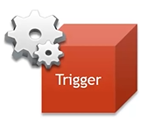
Triggers, cuando se ejecutan?
Insert (insertar)
Update (actualizar)
Delete (Eliminar)
Before
After
Before
After
Before
After

Slide 46
Triggers BEFORE y AFTER
Estas clausulas indican si el trigger se ejecuta antes o después del evento dml.
Hay ciertos eventos que no son compatibles con estas sentencias. Por ejemplo, si tuvieras un trigger after que se ejecuta en una sentencia update, sería ilógico editar valores nuevos new, sabiendo que el evento ya ocurrió.
Igual sucedería con la sentencia insert, el trigger tampoco podría referenciar valores new, ya que los valores que en algún momento fueron new, han pasado a ser old.

Slide 47
Sintaxis
CREATE DEFINER = CURRENT_USER
TRIGGER nombre_del_trigger {BEFORE|AFTER} {UPDATE|INSERT|DELETE}
ON nombre_de_la_tabla
FOR EACH ROW
begin
<bloque_de_instrucciones>
end
definer={usuario|current_user}: hace referencia al usuario actual que esta creando el trigger.
nombre_del_trigger: indica el nombre de nuestro trigger. nomenclatura recomendada, primero el nombre de tabla, luego especificamos con la inicial de la operación dml y seguido usamos la inicial del momento de ejecución(after o before). por ejemplo:
-- before insert -- after insert
clientes_bi_trigger clientes_ai_trigger

Slide 48
sintaxis
BEFORE|AFTER: especifica si el trigger se ejecuta antes o después del evento DML.
UPDATE|INSERT|DELETE: aquí eliges que sentencia usarás para que se ejecute el trigger.
ON nombre_de_la_tabla asociada.
FOR EACH ROW: establece que el trigger se ejecute por cada fila en la tabla asociada.
<bloque_de_instrucciones>: define el bloque de sentencias que el trigger ejecutará al ser invocado.

Slide 49
Identificadores NEW y OLD
Los identificadores OLD Y NEW relacionan el trigger con columnas especificas de una tabla.
OLD indica el valor antiguo de la columna y NEW el valor nuevo que pudiese tomar. Por ejemplo: old.idproducto ó new.idproducto.
Si usamos la sentencia UPDATE podremos referirnos a un valor old y new, ya que modificaremos registros existentes por nuevos valores.
Si usamos INSERT solo usaremos new, ya que su naturaleza es únicamente de insertar nuevos valores a las columnas.
Si usamos DELETE usaremos old debido a que borraremos valores que existen con anterioridad.

Slide 50
consideraciones
Para trabajar claramente con los desencadenadores es necesario considerar las siguientes operaciones que serán de mucha utilidad.
Borrar un triguer:
ver un trigger
Mostrar errores
use nombre_bd;
DROP TRIGGER IF EXISTS nombre_del_trigger;
SHOW TRIGGERS from nom_bd;
SHOW ERRORS;

Slide 51
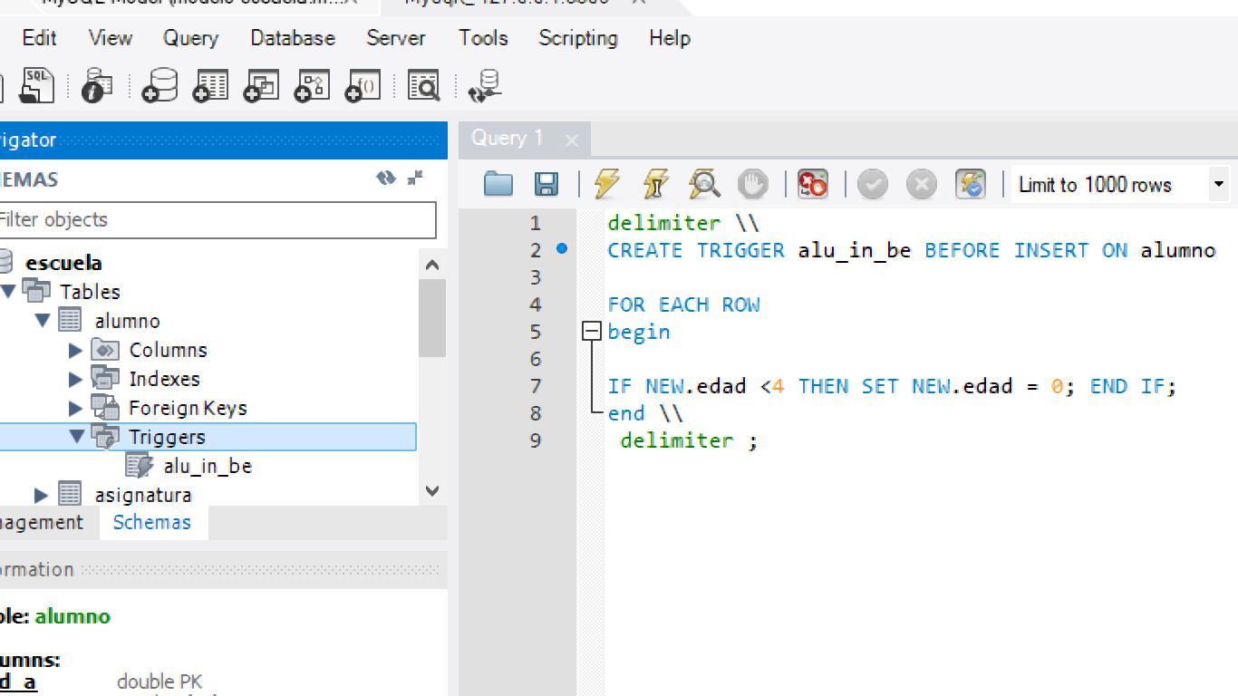
Pasos para crear triggers
Activar la base de datos con doble clic en el nombre de la misma
Ubicar la tabla donde se acitivaran los desencadenadores
En la mayoría de casos es conveniente crear una tabla auxiliar de recuperación de datos
En el campo de trabajo query1 escribir la sintaxis del trigger
ejecutar en el rayo y actualizar en el navegador,
Guardar el desencadenador
Nota. En la elaboración de triggers es recomendable crear una tabla auxiliar donde quedaran los datos modificados o eliminados.

Slide 52
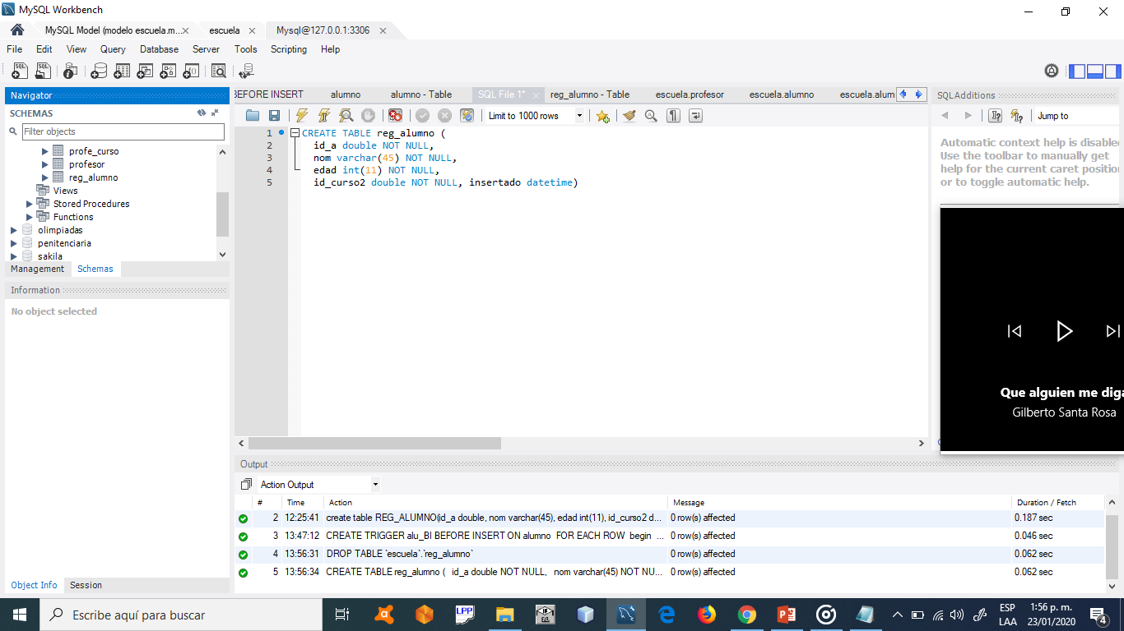

Ejemplo. After insert (escuela)
Crear un trigger que muestre en una tabla auxiliar los nuevos datos registrados y fecha y hora del sistema , asociado en la tabla alumno y debe insertarse el dato despues de ejecutarse en la tabla alumno.
Creamos la tabla donde se almacenara los datos, tabla auxiliar REG_ALUMNO, ACTUALIZAR PANEL DE NAVEGACION
CREAMOS EL TRIGGER

Slide 53


Probar
Insertar un nuevo registro en la tabla alumno
Ejecutar el trgguer
Verificar la tabla auxiliar reg_alumno

Slide 54


Ejemplo. before insert (escuela)
Almacenar en una tabla auxiliar el total de las edades de los alumnos, total_alumnos
Creamos el trigger before insert, insertar antes

Slide 55

Ejemplo. before update (tienda)
Actualizar la tabla ventas con los siguientes datos.
SI ACTUALIZA EL VALOR EN LA COLUMNA CANTIDAD A UN NUEVO VALOR QUE ES 3 VECES MAYOR QUE EL VALOR ACTUAL, EL DISPARADOR GENERA UN ERROR Y DETIENE LA ACTUALIZACIÓN
GUARDAR EL DISPARADOR CON EL NOMBRE VENTAS_BU

Slide 56


Probar
Insertar un nuevo registro en la tabla alumno
Ejecutar el trgguer
Verificar la tabla auxiliar TOTAL_ALUMNOS

Slide 57


Ejemplo. After update (tienda)
Crear una base de datos llamada tienda y la tabla ventas e Ingresar datos
Crear una tabla cambios_en_ventas

Slide 58

Ejemplo. After update (tienda)
Crear el trigger VENTAS_AU

Slide 59

Probar
MODIFICAR la cantidad de la fila con id 1 a 350 , ejecutar y actualizar los registros
Ejecutar el trgguer
Verificar la tabla auxiliar cambios_en_ventas
UPDATE ventas
SET cantidad = 350
WHERE id = 1;

Slide 60


Slide 61

Probar
MODIFICAR la cantidad de la fila con id 1 a 500 , ejecutar y actualizar los registros
El trgguer se ejecuta antes y muestra el mensaje de error
Verificar el error con la consulta: show errors;
UPDATE ventas
SET cantidad = 500
WHERE id = 1;

Slide 62


Ejemplo. before delete (tienda)
Crear un tabla donde se guardara las ventas eliminadas, llamada archivos_ventas
CREAR EL TRIGGER Y LLAMARLO VENTAS_BD

Slide 63

Probar
Verificar datos insertados
CREAR LA SIGUIENTE CONSULTA PARA ELIMINAR UNA FILA DE LA TABLA VENTAS
Ejecutar el trigger y verificar la tabla archivos_ventas
DELETE FROM ventas
WHERE id = 3;

Slide 64

Ejemplo. After delete (empresa)
Crear una base de datos llamada empresa, con una tabla salarios
Insertar algunos datos
DROP TABLE IF EXISTS Salarios; CREATE TABLE Salarios ( num_emp INT PRIMARY KEY, salario DECIMAL(10,2) NOT NULL DEFAULT 0);

Slide 65


Ejemplo. After delete (tienda)
crear una tabla que almacene el total de salarios de la tabla total_salarios
Utilice la función SUM() para obtener el salario total de la tabla salarios e insértelo en la totalsalarios; luego consulte el dato
INSERT INTO total_salarios(total)SELECT SUM(salario) FROM Salarios;

Slide 66

Ejemplo. After delete (tienda)
Crear El siguiente AFTER DELETE, desencadenante, que actualiza el salario total en la tabla total_salarios después de eliminar una fila de la tabla salario.

Slide 67

Probar
DELETE FROM Salarios
WHERE ide_emp= 1002;
elimine una fila de la tabla Salarios
el trigger se ejecuta después de eliminar el dato y verificar la tabla total_salarios

Slide 68

Ejemplo
En este ejemplo se crearan 2 triggers, uno que inserte el mismo registro en 2 tablas y otro que se dispare cuando haya una actualización en una de las tablas.
Creación de las tablas de ejemplo:

Slide 69
explicación
Creacion del primer trigger de Insercion a tabla 2,cuando haya un evento INSERT en tabla 1 Este trigger insertara en tabla 2 el mismo registro que se inserte en tabla 1
Se crea el segundo trigger que se encargara de actualizar en tabla 2 el mismo registro que se actualize en tabla 1

Slide 70


Slide 71

Disparador que elimina datos

Slide 72
ACTIVAR Y DESACTIVAR TRIGGERS EN MYSQL
Hace un tiempo escribí un post de como crear triggers en mysql pero no comenté que se podían activar y desactivar y puede resultar útil en determinados momentos.
Para activar un trigger en mysql hay que lanzar el siguiente comando en mysql: ALTER TRIGGER nombre trigger ENABLE
Para desactivar un trigger en mysql hay que lanzar el siguiente comando en mysql: ALTER TRIGGER nombre trigger DISABLE
También es posible activar y desactivar triggers en mysql por tabla:
Para activar un trigger de una tabla en mysql hay que lanzar el siguiente comando en mysql: ALTER TABLE nombre tabla ENABLE ALL TRIGGERS
Para activar un trigger de una tabla en mysql hay que lanzar el siguiente comando en mysql: ALTER TABLE nombre tabla DISABLE ALL TRIGGERS

Slide 73

En phpMyAdmin

Slide 74
VENTAJAS DE UTILIZAR TRIGGERS
Con los triggers seremos capaces validar todos aquellos valores los cuales no pudieron ser validados mediante un constraints, asegurando así la integreidad de los datos.
Los triggers nos permitirán ejecutar reglas de negocios.
Utilizando la combinación de eventos nosotros podemos realizar acciones sumamente complejas.
Los trigger nos permitirán llevar un control de los cambios realizados en una tabla. Para esto nos debemos de apoyar de una segunda tabla (Comúnmente una tabla log).
DESVENTAJAS DE UTILIZAR TRIGGERS
Los triggers al ejecutarse de forma automática puede dificultar llevar un control sobre qué sentencias SQL fueron ejecutadas.
Los triggers incrementa la sobrecarga del servidor. Un mal uso de triggers puede tornarse en respuestas lentas por parte del servidor.

Slide 75


Slide 76
BIBLIOGRAFÍAS
https://dev.mysql.com/doc/refman/5.7/en/loop.html
https://josejuansanchez.org/bd/unidad-12-teoria/index.html#repeat
https://www.sqlshack.com/es/creando-usando-procedimientos-almacenados-crud/

Slide 77

Copias de seguridad
Gracias!

Slide 78


